Slide 1
ФЕДЕРАЛЬНОЕ АГЕНТСТВО СВЯЗИ ФЕДЕРАЛЬНОЕ ГОСУДАРСТВЕННОЕ БЮДЖЕТНОЕ ОБРАЗОВАТЕЛЬНОЕ УЧРЕЖДЕНИЕ ВЫСШЕГО ОБРАЗОВАНИЯ «САНКТ-ПЕТЕРБУРГСКИЙ ГОСУДАРСТВЕННЫЙ УНИВЕРСИТЕТ ТЕЛЕКОММУНИКАЦИЙ ИМ. ПРОФ. М.А. БОНЧ-БРУЕВИЧА» (СПбГУТ) Кафедра экологии и безопасности жизнедеятельности КОМПЛЕКТ ПРЕЗЕНТАЦИЙ ПО ДИСЦИПЛИНЕ «ГЕОЭКОЛОГИЯ» Направление подготовки 05.03.06 Экология и природопользование Разработчик: профессор, д.г.н. Стурман В.И. Санкт-Петербург 2018

Slide 2
ПРЕДМЕТ И ЗАДАЧИ ГЕОЭКОЛОГИИ

Slide 3
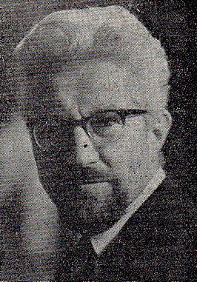
Проблема определения предмета и задач геоэкологии связана с тем, что, несмотря на небольшую продолжительность существования этой науки, уже возник значительный разрыв между её первоначальным пониманием автором термина и фактически сложившейся трактовкой. Термин «геоэкология» впервые ввел в научный оборот немецкий географ К. Тролль, первоначально (в 1966 г.) предлагавший заменить им термин «ландшафтная экология», введенный им же в 1939 г. и впоследствии неоднозначно трактовавшийся в немецкой географической литературе.
В 1970-80-е годы в связи с интересом к экологическим проблемам созрела общественная потребность в научной дисциплине, которая дополнила бы пространственной определенностью уже сложившийся к тому времени комплексный экологический подход к изучению взаимосвязей в природной среде, в т.ч. в связи с её техногенными трансформациями. Это сделало термин «геоэкология» интуитивно понятным и потому в высшей степени востребованным в науках о Земле.

Slide 4
Официальное определение ВАК РФ:
Геоэкология – междисциплинарное научное направление, объединяющее исследования состава, строения, свойств, процессов, физических и геохимических полей геосфер Земли как среды обитания человека и других организмов. Основной задачей геоэкологии является изучение изменений жизнеобеспечивающих ресурсов геосферных оболочек под влиянием природных и антропогенных факторов, их охрана, рациональное использование и контроль с целью сохранения для нынешних и будущих поколений людей продуктивной природной среды.

Slide 5
Взаимоотношения географии и геоэкологии.
Геоэкологии, как и географии, едва ли идут на пользу непрекращающиеся дискуссии о взаимоотношениях с другими науками о Земле, протекающие в диапазоне от интеграции в состав геоэкологии едва ли не всех географических и геологических наук (гидрогеологии, инженерной геологии, палеогеографии, землеведения и др.) до полного отрицания геоэкологии как самостоятельной науки, со своим предметом и методом. Вероятно, истина лежит где-то посредине. Геоэкология – одна из довольно многочисленных экологических дисциплин, вызванных к жизни экологическим кризисом 2-й половины ХХ века и общественной реакцией на него. Вместе с тем геоэкология – типичная для ХХ века «стыковая» дисциплина, сформировавшаяся на стыке географических, геологических и биологических наук.
Как отмечено выше, относительно благополучная судьба геоэкологии связана с получением этой наукой официального статуса специальности высшего образования и научной дисциплины. Геоэкология (также как смежные с ней экология, экологическая география, природопользование, социальная экология, ландшафтная экология) существуют в современном понимании своих задач уже несколько десятилетий.
Современная ситуация в геоэкологии связана с достаточно успешным вхождением этой науки в практику в связи с тем, что действующая в России нормативная база делает обязательными инженерно-экологических изыскания при проектировании сколько-нибудь значимых объектов и экологический мониторинг при их эксплуатации. Это создает предпосылки для массового накопления фактических данных, которые могут обобщаться на региональном и межрегиональном уровнях. С другой стороны, далеко не преодолены унаследованные от прошлых десятилетий противоречия между биологическими (биоэкологическими), геологическими и географическими аспектами геоэкологии.

Slide 6
Геоэкология и природопользование – очень тесно связанные и близкие по содержанию науки. В англоязычной литературе обоим в совокупности соответствует термин Environmental science (наука об окружающей среде), в отличие от преимущественно биоэкологической, ориентированной на защиту живой природы Ecology. Вопрос о целесообразности разграничения геоэкологии и природопользования сложен и неоднозначен. Однако, поскольку в России оба термина употребляются достаточно активно, обе дисциплины получили официальный статус, необходим критерий для их разграничения.
Решить этот вопрос предлагается следующим образом. Поскольку природопользование включает в себя в т.ч. экономические, юридические и технологические аспекты (к геоэкологии очевидным образом не относящиеся), поддающиеся регламентации вопросы воздействия на окружающую среду следует относить к природопользованию, а процессы, происходящие в природных и природно-техногенных системах и результаты этих процессов – к геоэкологии.

Slide 7
Геоэкология и ландшафтная экология практически не поддаются разграничению, поскольку имеют один и тот же объект исследования, решают одни и те же прикладные задачи, пользуются одними и теми же методами исследования. Различия между геоэкологией и ландшафтной экологией не столько содержательные, сколько субъективные. Ландшафтная экология формировалась примерно в те же годы, что и геоэкология и ориентирована на достижение той же цели – анализ и учет пространственных различий при практических природоохранных мероприятиях.
Особенность ландшафтной экологии в том, что сформировалась она на менее широкой междисциплинарной основе, преимущественно на базе биогеографии и ландшафтоведения, при существенно меньшем участии других наук о Земле (геологии, климатологии, гидрологии…), внутри преимущественно биологических научных и учебных подразделений. В свою очередь, ландшафтная экология в значительной степени дублируется биогеоценологией. Некоторые авторы считают ландшафтную экологию составной частью геоэкологии, ответственной за локальный уровень исследований, в отличие от региональной и глобальной геоэкологии.

Slide 8
Внутренняя структура геоэкологии включает отрасли (разделы), выделяемые по следующим признакам:
1. По методам исследования: геохимия окружающей среды (экологическая геохимия), экологическая геофизика (геофизика окружающей среды), экологическая геология, космическая (дистанционная) геоэкология, математическое моделирование в геоэкологии, историческая геоэкология. Было бы не лишенным логики включить в этот ряд биогеографию и географию почв, но это противоречит сложившимся научным традициям.
2. По изучаемым компонентам окружающей среды: геоэкология атмосферы, геоэкология гидросферы, геоэкология литосферы, геоэкология почвенно-растительного покрова, геоэкология животного мира, геоэкология физических полей (с последующим делением по их видам и диапазонам), общая геоэкология.
3. По направленности исследования: теоретическая (фундаментальная) и прикладная геоэкология.
4. По пространственному охвату: глобальная, региональная и локальная геоэкология. Для регионального и локального разделов далее следует деление по территориальным единицам различного иерархического уровня.

Slide 9
2. МЕТОДЫ ГЕОЭКОЛОГИЧЕСКИХ ИССЛЕДОВАНИЙ

Slide 10
Базовые принципы методологии естественнонаучного исследования.
На исследования в области геоэкологии полностью распространяются общепринятые основы методологии естественнонаучного исследования, и в частности эксперимент как основа познания. Условия проведения эксперимента должны быть единообразными вне зависимости от внешних условий (пусть вокруг тундра, степь, пустыня, наблюдения должны выполняться по одинаковым правилам, стандартными приборами, а записи результатов должны вестись единообразно…). Эксперимент должен быть направлен на достижение четко сформулированной цели. Результат эксперимента должен зависеть только от изучаемых внешних факторов и ни в коем случае не от условий самого эксперимента. Условия и результаты эксперимента должны быть воспроизводимыми.

Slide 11
Особенности реализации методологии естественнонаучного исследования в области геоэкологии связаны со спецификой объектов изучения. Во-первых, это обычно очень большие по размерам природные объекты, для которых возможны практически исключительно пассивные эксперименты, связанные с наблюдениями за естественными процессами и явлениями. Этим науки о Земле отличаются от физики, химии, отчасти биологии, где преобладают активные эксперименты, связанные с созданием искусственных физико-химических условий, в которых можно получать отсутствующие в природных условиях физические явления и вещества, изменять биологическую природу организмов.
Вторая особенность исследований в области геоэкологии связана с исключительной сложностью объекта изучения – природных систем, состоящих из взаимодействующих между собой компонентов среды, бесконечно неоднородных в пространстве и изменчивых во времени. Любое явление может быть изучено лишь с той или иной степенью приближения, не до конца.
В 3-их, особенности исследований в геоэкологии связаны с их направленностью. Методы описания горных пород и почв, водных объектов и растительности, изучения статистических данных, математического моделирования природных процессов были разработаны задолго до появления геоэкологии. В рамках традиционного подхода географы, геологи, отчасти биологи стремились «абстрагироваться» от следов деятельности человека и воссоздать В геоэкологическом исследовании следы деятельности человека требуется не только «замечать», но и изучать, по возможности на количественном уровне.

Slide 12
Классификации методов геоэкологических исследований. Общепринятые перечень и классификация методов геоэкологических исследований отсутствуют. Методы геоэкологических исследований могут быть подразделены:
- по научным дисциплинам, в рамках которых сложились: на географические (физико-географические, экономико-географические, картографические), геологические (инженерно-геологические, гидрогеологические, геокриологические, тектонические, геофизические), биологические (геоботанические, зоологические, микробиологические), химические, физические, математические, медико-гигиенические;
- по месту и особенностям выполнения: на камеральные, лабораторные, полевые (экспедиционные и стационарные), дистанционные;
- по уровню (глубине) изучения: на теоретические и эмпирические, количественные и качественные;
- по направленности изучения: на фундаментальные (общие) и прикладные.

Slide 13
Полевые методы геоэкологических исследований.
Полевые исследования могут выполняться как экспедиционные (охватывают значительные территории или трассы, обычно посещаемые однократно, так чтобы их состояние было зафиксировано на единый, по возможности, непродолжительный интервал времени) или стационарные (выполняемые в течение длительного времени в одних и тех же местах, по одной и той же методике, так чтобы это позволило выявить изменения природных явлений с течением времени).
Экспедиционные исследования в настоящее время не сводятся только к полевым, а представляют собой комплекс полевых и камеральных работ, в сочетании с применением дистанционных методов. Полевому исследованию предшествует подготовительный (предполевой, проектный) камеральный период, начинающийся с получения задания и завершающийся разработкой программы (проекта) и сметы.

Slide 14
Предполевой этап экспедиционного исследования начинается с получения или разработки задания, определяющего цель, задачи и территориальный охват предстоящих работ. Далее проводится сбор и анализ материалов предшествующих исследований территории намечаемых работ. Все обнаруженные опубликованные и фондовые источники и их краткое содержание фиксируются в компьютерных файлах, на библиографических карточках, в тетрадях.
По мере сбора материалов производится их изучение. Основное внимание при геоэкологических исследованиях уделяется данным:
- количественного исследования компонентов природной среды и в особенности результатам мониторинга;
- выявленным ранее закономерным связям между загрязнением и хозяйственным использованием территории;
-связям между хозяйственным использованием и ландшафтами;
- связям между геологическим строением, рельефом и ландшафтами;
- связям между рельефом, климатом и водами;
- связям между рельефом, литологией и почвами;
- связям между почвами и растительностью и т.д.
При изучении литературных и фондовых источников разного времени, разных авторов неизбежно выявляются противоречия. Их следует брать на заметку для полевой проверки.

Slide 15
Полевой этап экспедиционного исследования, выполняемого в полном объеме, включает в себя рекогносцировку, съемочные маршруты и завершающие (увязочные) маршруты.
Съемочные маршруты составляют основное содержание полевого периода. При этом наблюдения и фиксация их результатов ведутся как на точках наблюдения, так и по ходу маршрута. При размещении сети маршрутов могут использоваться следующие методы.
1. Метод профилирования, при котором точки наблюдений размещают вдоль линий, проходящих вкрест простирания основных форм рельефа, от водоразделов к местным базисам эрозии и обратно, а также вдоль осей водоразделов. Данный метод предпочтителен при выразительном рельефе, как правило, эрозионно-денудационном, с хорошо разработанными речными долинами и разделяющими их водоразделами.
2. Метод произвольных маршрутов, когда каждый маршрут определяется по особенностям рельефа, растительности, характера землепользования, и корректируется по ходу его выполнения, так чтобы в итоге охватить все разнообразие изучаемых природных комплексов и природно-технических систем. Практикуется при эколого-геохимической съемки городских территорий и промышленных зон, где обстановка быстро меняется, и места для отбора проб выбираются непосредственно в процессе выполнения маршрута.
3. Метод геометрической сетки, при котором точки наблюдения размещаются в вершинах геометрически правильных фигур (квадратов, треугольников), с образованием сплошной сети. Используется на хорошо проходимой местности со слабо расчлененным рельефом.

Slide 16
Маршруты следует сочетать с анализом предварительно обработанных космо- и аэрофотоматериалов, фиксируя в дневнике чему соответствуют на местности те или иные элементы фотоизображений. Особое внимание обращают на оставшиеся от предполевого этапа неясности. Такие места следует посещать специально в целях проверки возможных объяснений непонятных особенностей фотоизображения.
Точки наблюдения. Различают точки, в которых выполняется описание природного комплекса и его отдельных компонентов: основные, картировочные, опорные, и точки описания отдельных объектов и явлений (обнажений, родников, участков проявления эрозии, видимых признаков загрязнения) — специализированные. Деление точек на указанные категории достаточно условно и означает не необходимость выдерживать иерархию разных видов точек и соблюдать пропорции между их числом, а возможность исследователя варьировать степень детальности описания в зависимости от текущих обстоятельств.

Slide 17
Выбранные в процессе рекогносцировки ключевые участки исследуются более детально, чем остальная территория. Важнейшее назначение ключевых участков – заверка дешифровочных признаков, с тем чтобы на остальной территории распространение природных комплексов можно было охарактеризовать по аналогии, путем работы с топоосновой, тематическими картами, аэро- и космофотоснимками. В качестве ключевых обычно выбирают участки изучаемой территории, наиболее разнообразные в ландшафтном отношении и доступные для изучения, либо наиболее важные исходя из задач исследования. Картографирование на ключевом участке производится в более крупном масштабе и с большей подробностью описаний.
Пробные площади закладываются для изучения фитомассы древесно-кустарниковых растений. Их границы не должны выходить за пределы изучаемого природно-территориального комплекса.
Учетные площадки предназначаются для выполнения укоса травяной фитомассы и сбора мортмассы ветоши, валежника и подстилки. Форма площадок квадратная, размер — 1 х 1 м или 0,5 х 0,5 м.
Почвенные шурфы служат для описания почвы и отбора почвенных образцов, а также для определения влажности и других характеристик почвы, почвообразующей и подстилающей пород.

Slide 18
Отбор образцов и выполнение замеров в поле не может носить случайный характер. Каждый образец должен быть выбран в качестве репрезентативного для некоторого типичного или уникального природного комплекса, особенно когда изучается техногенное загрязнение и его последствия. Для каждого отбираемого образца должно быть определено его назначение: лаборатория и вид анализа, либо предусмотрено использование в качестве элемента экспозиции, либо в учебных целях.

Slide 19
Каждый образец должен быть документирован (снабжен этикеткой и записан дневник и в ведомость) и тщательно упакован, чтобы обеспечить его сохранность.
Для упаковки образцов в настоящее время обычно используют полиэтиленовые пакеты повышенной прочности, обычно по два (пакет в пакет), с размещением этикетки между пакетами. В необходимых случаях (острые углы, корни растений, способные прорвать полиэтилен, либо необходимость предохранить образец от света, избежать нежелательных эффектов от хранения в непроницаемой упаковке) используют матерчатые мешочки или плотную бумагу. Для определения влажности грунта используют металлические футляры (бюксы).

Slide 20
Дистанционные методы при полевых исследованиях. По ходу научно-технического прогресса совершенствуются как летательные аппараты, используемые при дистанционных исследований (авиационная и космическая техника), так и устанавливаемая на них аппаратура для наблюдений за земной поверхностью, атмосферой и гидросферой. Исследования в оптической области электромагнитного спектра (фотографирование) уже несколько десятилетий широко применяются во всех науках о Земле, позволяя свести к необходимому минимуму полевые маршруты, одновременно повысив их эффективность. По характерным дешифровочным признакам обычно выявляются характер использования и состояние земель, особенности растительного покрова и его нарушения, проявления экзогенных процессов, дымовые шлейфы лесных и торфяных пожаров. На зимних снимках выделяются ореолы запыленности снежного покрова вокруг источников загрязнения. При этом могут не только выявляться контуры ореолов, но и по степени затененности (спектральной яркости фотоизображения) возможно получение количественных характеристик степени загрязненности.

Slide 21
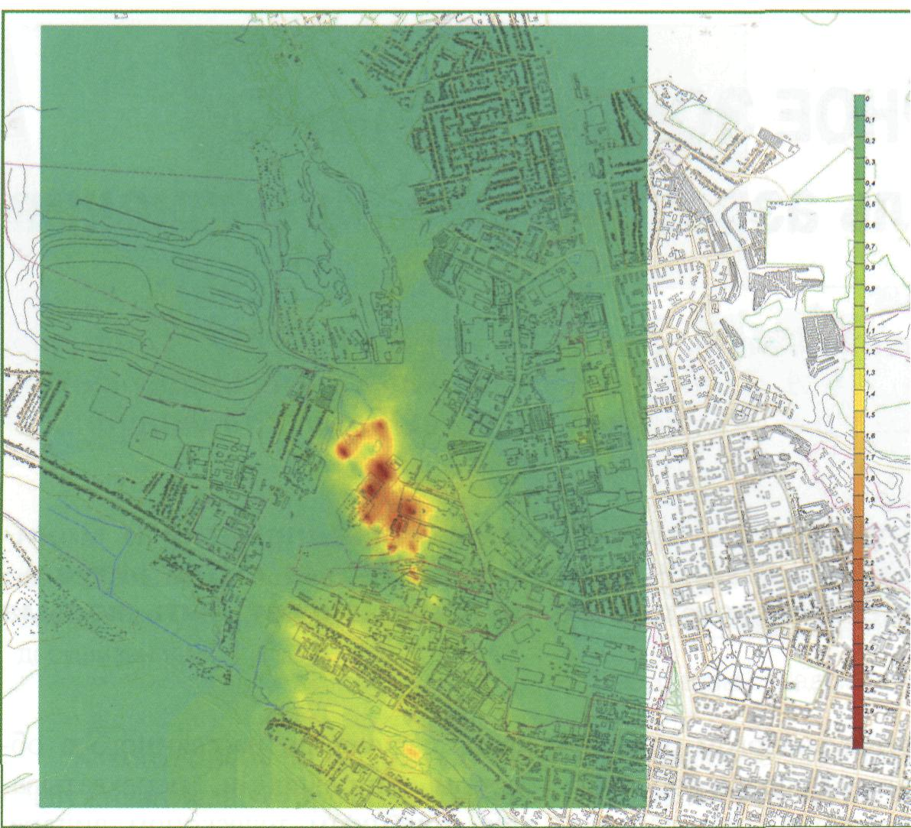
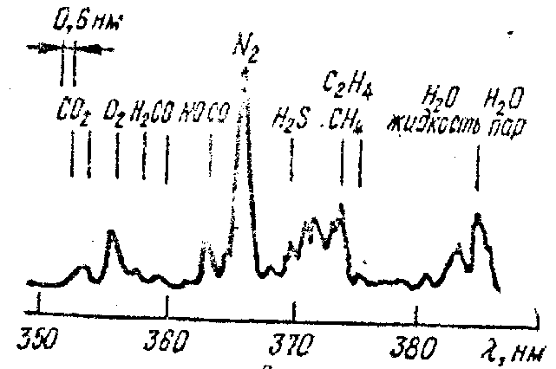
Лидарные методы. Анализируется вторичный сигнал от искусственных (зеркальных) или естественных отражателей, в т.ч. стен зданий, деревьев. Преимущества лидарных методов мониторинга воздушного бассейна связаны с их высокой оперативностью, возможностью непрерывного контроля.
Высокая оперативность дистанционных методов, будучи неоценимым достоинством при решении задач мониторинга, превращается в недостаток, когда речь идет о картографировании осредненных за длительный период показателей.
Лидарная карта запыленности атмосферы (Белгород)

Slide 22
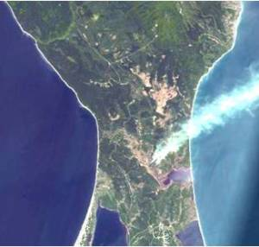
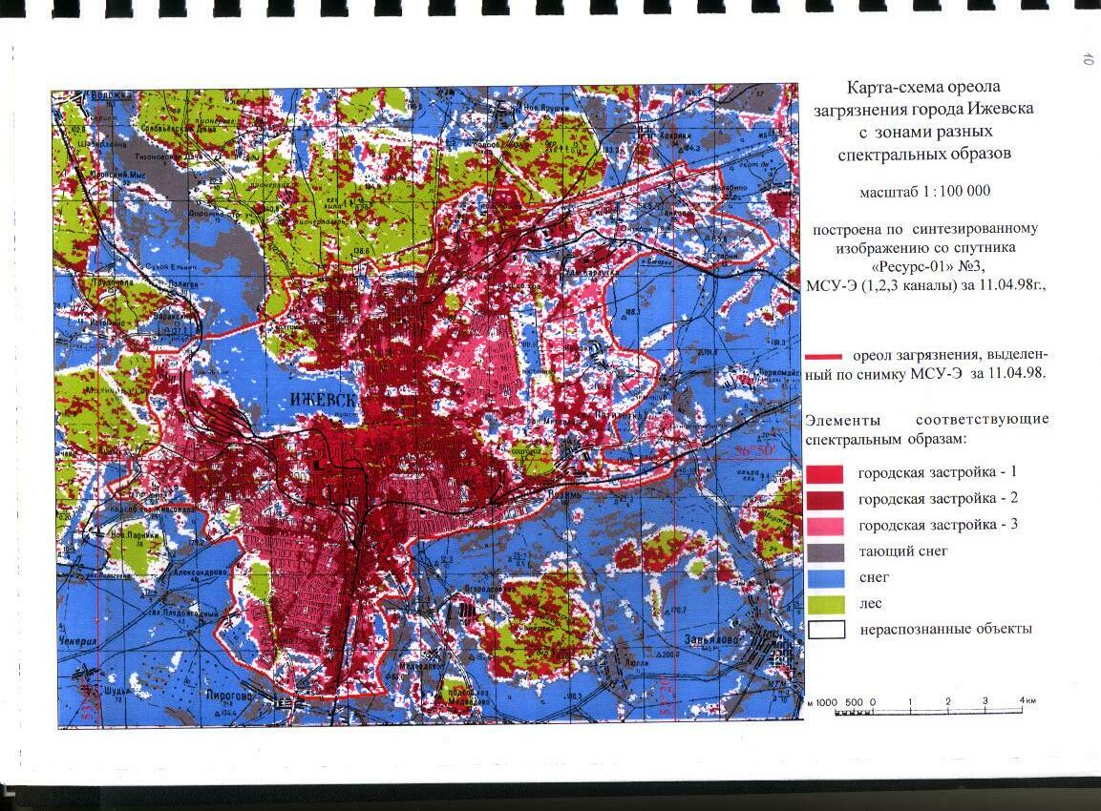
Дистанционное зондирование природных объектов (продолжение)
Фотографические материалы доступны для непосредственного зрительного восприятия и анализа с помощью всего арсенала средств, разработанных в рамках картографического метода исследования. Космические и аэрофотоснимки обеспечивают территориально полное и непрерывное изучение больших площадей, состояние которых зафиксировано на единый момент времени. Это наиболее эффективно при работах, связанных с проблемами охраны земельных, водных и растительных ресурсов (состояние лесов, пастбищ и пахотных угодий; эрозия; засоление; заболачивание). Возможности изучения загрязнения с помощью космо- и аэрофотографических методов в целом скромнее и относятся в большей мере к территориальной, чем к количественной характеристике.

Slide 23
Камеральная обработка материалов экспедиционных исследований включает создание карт и других графических материалов (разрезов, профилей) и написание пояснительных записок к ним.
Камеральная обработка начинается с систематизации материалов. Это включает составление сводных таблиц результатов анализов, списков видов растений и животных, построение графиков, колонок, диаграмм и т.п., а также карты фактического материала. На этой карте показывается расположение: точек наблюдений и измерений всех видов, линий маршрутов, мест отбора образцов, а также существующих объектов мониторинга, точек наблюдений и мест отбора проб предшествующих исследователей.
Основной элемент камеральной обработки – составление карт: геоэкологического районирования, загрязнения, в т.ч. по отдельным веществам. Для составления карт районирования используют предварительные карты (в качестве основы), описания точек наблюдения и полевые карты, уточненные при наземных наблюдениях космо- и аэрофотоматериалы.

Slide 24
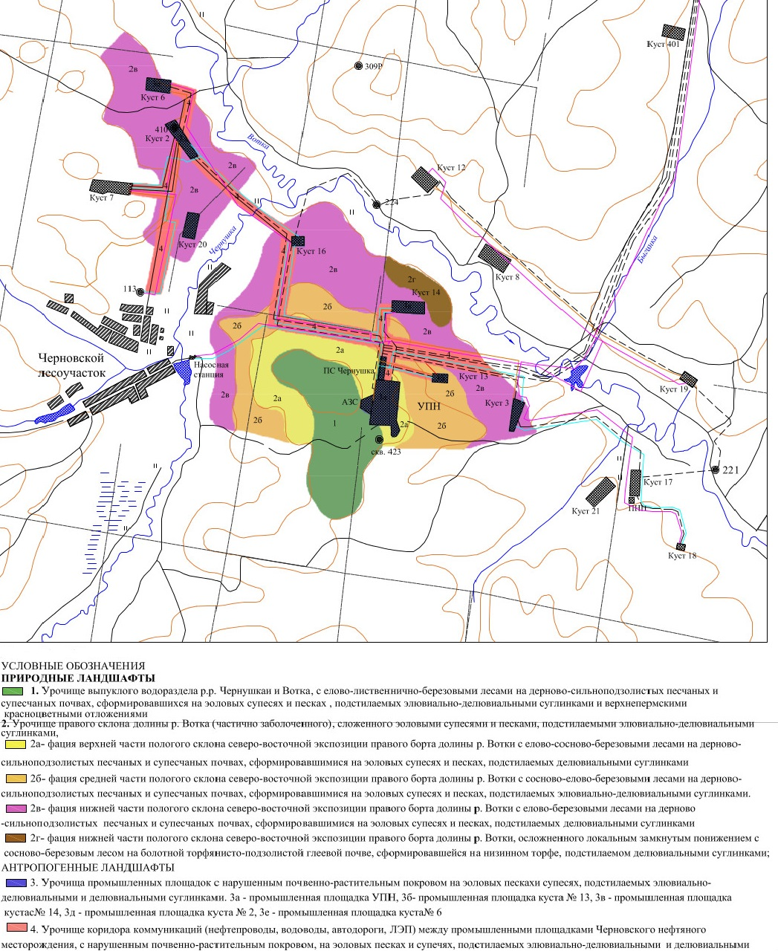
Пример карты природных и техногенных ландшафтов нефтяного месторождения

Slide 25
Пример карты загрязнения цинком почв и грунтов промышленного предприятия и прилегающей территории

Slide 26
Камеральные исследования.
Некоторые области наук о Земле полностью или в значительной степени основываются на исследованиях, выполняемых камеральными методами анализа и обработки уже имеющихся данных. Так, в климатологии едва ли не все результаты получены путем обобщения и обработки (в т.ч. с использованием весьма сложных методов) данных многолетних наблюдений на метеостанциях. В геоэкологии исследования, полностью выполняемые камеральными методами, не преобладают, но практикуются нередко. Такие исследования бывают направлены на установление неизвестных или недостаточно изученных причинно-следственных связей между явлениями, характеризуемыми на основе обширного и постоянно растущего массива статистических данных по следующим позициям:
- природопользование (использование земель, потребление полезных ископаемых, воды и других ресурсов, производство и реализация различных видов продукции, численность промысловых видов животных и объемы промысла);
- загрязнение окружающей среды (объемы и состав атмосферных выбросов, сбросов сточных вод, образование отходов, основные результаты мониторинга);
- демографические характеристики и состояние здоровья населения (рождаемость, смертность, заболеваемость, в т.ч. по группам заболеваний).
Эти данные обычно содержатся в государственных докладах о состоянии окружающей среды, состоянии здоровья населения и санитарно-эпидемиологической обстановке, в статистических сборниках. Исходные данные обычно требуется подвергать элементарной обработке, в частности перейти от валовых показателей к удельным, т.е. нормированным на размеры территории или численность населения. Сведения о площадях территорий с разным характером природопользования могут уточняться при помощи карт и космических снимков. Методы математической статистики позволяют выявлять структуру и динамику показателей, а также связи между ними.

Slide 27
Методы обработки статистических данных и нахождения эмпирических закономерностей многообразны и включают следующие основные приемы, подробно изучаемые в курсах математических (статистических) методов исследования:
- математико-статистические методы, включая формирование выборок и построение вариационных рядов, представление их в виде графиков и диаграмм, определение показателей изменчивости и распределения, выявление типов распределения, установление достоверности различия выборок;
- дисперсионный анализ (в т.ч. однофакторный, двухфакторный…), направленный на количественную оценку влияния отдельных факторов на результат;
- корреляционный анализ (парная, множественная и частная корреляция, линейная и нелинейная, ранговая и др.), позволяющий количественно охарактеризовать тесноту связей между теми или иными показателями;
- регрессионный анализ, логически продолжающий корреляционный и позволяющий не только оценить тесноту связи, но также определить вид зависимости и получить уравнение, связывающее показатели;
- факторный анализ, позволяющий изучать сложные многофакторные зависимости и через составление корреляционных матриц выявлять главные и второстепенные факторы, изучать механизмы взаимодействия факторов;
- кластерный анализ, позволяющий разделять объемные выборки на однородные группы по заданным признакам;
- использование математических методов для решения динамических задач и прогнозирования, что предполагает создание математических моделей (уравнений) динамичных явлений и экстраполяцию их на будущее.
Наиболее употребительными в геоэкологических исследованиях остаются приемы корреляционного анализа – определение коэффициентов корреляции (обозначается r, изменяется от -1 до +1, причем абсолютная величина отражает тесноту связи, а знак – прямую или обратную зависимость) между двумя и более характеристиками, сведенными в выборки.

Slide 28
Статистические показатели, относящиеся к целым регионам, часто бывают чрезмерно обобщенными. За средними значениями (вошло в поговорку уместное в данном случае выражение «средняя температура по больнице») нередко скрываются контрасты между относительно благополучными в социальном отношении крупными городами и пригородными районами с одной стороны и депрессивной «глубинкой» с другой. Та же картина может воспроизводиться в миниатюре на уровне районов. Тенденции, выявляющиеся на уровне крупных территориальных единиц, на уровне составляющих их более мелких единиц могут утрачиваться и даже сменяться противоположными.
Поэтому при камеральных исследованиях желателен прием «подкрутки резкости», т.е. переход от более крупных территориальных единиц к возможно более мелким, дополняемый сбором информации в местных организациях, применением социологических методов (опросы, интервью).

Slide 29
С=∑(4Q_{i}P_{i}/πR_{i}UH) ̽̽ [(τU/R_{i})+1] где: С - средняя концентрация вещества (мг/м³) в слое перемешивания H; Pi - повторяемость направления переноса в i-ом секторе (в долях единицы); Qi - мощность источника загрязнения (тыс. т/год); Ri - расстояние от источника до контрольной точки (км); U - скорость ветра в слое перемешивания (км/сут.); H - высота слоя перемешивания (км); τ - время присутствия примеси в атмосфере, определяющееся интенсивностью процессов химической трансформации и осаждения (сут.).
Математическое моделирование в геоэкологии играет очень большую роль и применяется при решении как прикладных, так и фундаментальных задач, вплоть до глобальных. Применяемые в геоэкологии математические модели выражают посредством формул объективно существующие взаимосвязи природных и природно-техногенных процессов. Основная сфера применения математических моделей в геоэкологии - перенос загрязняющих веществ в атмосфере и гидросфере, для чего требуется описать с помощью математических выражений процессы, происходящие в водной и воздушной среде, а также поведение в ходе этих процессов самих загрязняющих веществ. Различают консервативные примеси, в процессе переноса не изменяющие своей химической природы, и неконсервативные примеси, для которых необходимо в той или иной форме учитывать самоочищение и другие вторичные процессы.

Slide 30
3. СОДЕРЖАНИЕ И ВИДЫ ТЕХНОГЕННЫХ ВОЗДЕЙСТВИЙ НА ОКРУЖАЮЩУЮ СРЕДУ

Slide 31
Техногенные воздействия на окружающую среду подразделяются на 3 больших класса:
эмиссионные воздействия, к которым относятся все виды выбросов (сбросов) загрязняющих веществ во все геосферы,
2) фоново-параметрические воздействия, изменяющие параметры физических полей: тепловых, радиационных, электромагнитных, акустических,
3) ландшафтно-деструктивные воздействия, целенаправленно или непреднамеренно изменяющие ландшафты: вырубка лесов, исчезновение биологических видов, урбанизация, создание агроценозов вместо естественных биоценозов и др.
В прикладных работах применяется несколько иная классификация воздействий на окружающую среду, в рамках которой выделяют:
изъятие вещества и энергии,
2) привнос отходов производства, других веществ, энергии,
3) перераспределение вещества и энергии в природных системах,
4) привнесение в природу технических и техногенных объектов.

Slide 32
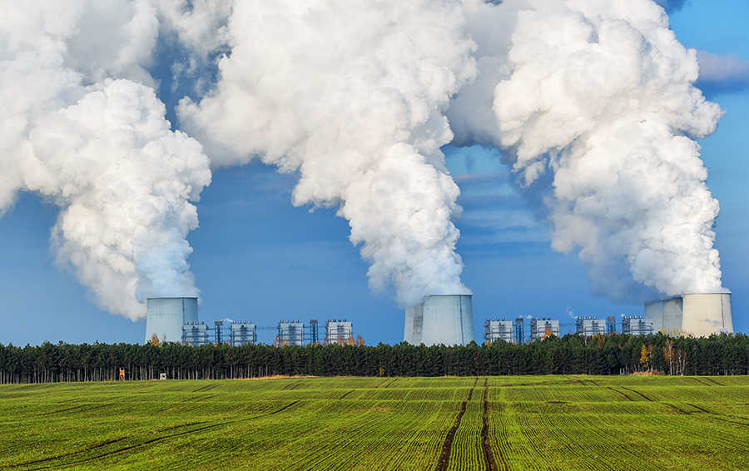
Загрязнение - это привнесение в среду или возникновение в ней новых, обычно не характерных для нее физических, химических, биологических, информационных агентов, или превышение в рассматриваемое время естественного среднемноголетнего уровня концентрации, приводящее к негативным последствиям.

Slide 33
Виды загрязнения.
По составу различают следующие виды загрязнений: физическое (изменение физических параметров среды: тепловое, шумовое, световое, электромагнитное, радиационное), химическое (изменение естественных химических свойств среды, превышающее среднемноголетние колебания количества какого-либо вещества, либо возникновение в окружающей среде химических веществ, в нормальном состоянии отсутствующих в ней или присутствующих в существенно меньших количествах), биологическое (привнесение в среду и размножение в ней нежелательных организмов, или загрязнение среды продуктами их жизнедеятельности).
По масштабам проявления различают загрязнение: глобальное, региональное, локальное, точечное, внутриквартирное.
По происхождению различают загрязнение естественное и антропогенное или техногенное. Техногенное загрязнение далее подразделяется на: промышленное, сельскохозяйственное, транспортное, военное. Существует также бытовое загрязнение, являющееся антропогенным, но не техногенным и образующее разницу между этими понятиями.
По характеру локализации загрязняющих веществ различают загрязнение атмосферы, поверхностных вод (далее может быть подразделено на загрязнение рек, озер, морей...), подземных вод, почв, недр, биологических объектов.

Slide 34
Поведение загрязняющих веществ в природных системах. Загрязняющие вещества, попав в природную систему, с различной степенью интенсивности включаются в протекающие в системе естественные процессы миграции, в т.ч. могут передаваться по трофическим цепям. При этом некоторые вещества способны накапливаться на геохимических барьерах: в донных отложениях, в поверхностном слое почв, в организмах. Поскольку в природе что-либо редко присутствует в чистом виде, это тем более не относится к загрязняющим веществам. Выбросы и сбросы практически всегда многокомпонентны и многофазны.
Компоненты природной среды, в которые поступают загрязняющие вещества, по отношению к этим веществам подразделяются на динамичные (вода, воздух) и депонирующие (почва, донные отложения, снег и лед).
Во всякой подвергающейся загрязнению природной системе, ее элементе (вплоть до особи и даже органа и ткани) существует баланс загрязняющих веществ. Составляющие этого баланса - приход за счет выбросов и сбросов, миграции из других природных систем, вторичного образования внутри системы, и расход за счет выноса в другие системы, самоочищения. При положительном балансе уровень загрязненности растет, при отрицательном - снижается.

Slide 35
4. ГЕОЭКОЛОГИЯ АТМОСФЕРЫ

Slide 36
Атмосферный воздух довольно однороден по составу. Практически отсутствует его дифференциация по природным зонам и секторам. Чистый и сухой воздух включает:
78,08% азота,
20,945% кислорода,
0,93% аргона,
0,039% углекислого газа;
менее 0,01% приходится на остальные компоненты, называемые малыми газовыми составляющими: неон, гелий, криптон, ксенон, аммиак, водород, оксиды азота, метан, хлор и др.
Содержание водяных паров изменяется от 0,01% до 4%, значительным колебаниям подвержено также содержание твердых частиц (аэрозолей).

Slide 37
Трансформации состава атмосферного воздуха
Атмосферные выбросы подразделяются по следующим признакам:
- по условиям выброса – на организованные, т.е. осуществляемые через специально предназначенные технические устройства: дымовые трубы, выхлопные трубы автомобилей, и неорганизованные: через вентиляционные фонари заводских цехов, их окна и ворота, с пылящих поверхностей, что сложнее поддается контролю и очистке;
- по температуре вещества в выбросах - на холодные, с температурой, существенно не отличающейся от температуры окружающего атмосферного воздуха, вследствие чего не происходит их подъема, и горячие, для которых характерен значительный вертикальный подъем и, вследствие этого, перенос на более значительные расстояния;
- по составу - на твердые, жидкие и газообразные, причем последние преобладают как по объему, так и по количеству веществ, достигающему тысяч;
- по массе различают так называемые основные загрязняющие вещества, на которые приходится примерно 85% всей массы загрязнений: диоксид серы, диоксид азота, оксид углерода, пыль, и специфические вещества, среди которых наиболее распространены летучие органические соединения, углеводороды, фенол, формальдегид, сероводород, сероуглерод и др.;
- по токсичности различают 4 класса опасности загрязняющих веществ: 1-й класс чрезвычайно опасные (ПДКрз ниже 0,1 мг/м³), например, бенз(а)пирен, свинец, ртуть, 2-й класс - высокоопасные (ПДКрз 0,1 - 1 мг/м³), например, хлор, хлористый водород, сероводород, 3-й класс – умеренно опасные (ПДКрз 1–10 мг/м³), например, диоксид серы, диоксид азота, сажа, пыль, 4-й класс – малоопасные (ПДКрз выше 10 мг/м³), например, оксид углерода, аммиак, бензин.

Slide 38
Общие закономерности динамики концентраций загрязняющих веществ в атмосферном воздухе.
На загрязненности атмосферного воздуха в той или иной точке пространства сказываются обе составляющих баланса каждого из загрязняющих веществ: поступление от источников выбросов в пределах рассматриваемой территории, привнос извне, образование при вторичных реакциях (приходная часть), а также вынос за пределы рассматриваемой территории, осаждение, самоочищение (расходная часть). В условиях городов и промышленных зон, где поступление из источников выбросов преобладает над осаждением и самоочищением, решающим фактором формирования уровня загрязнения становятся привнос извне и интенсивность выноса за пределы рассматриваемой территории, что зависит от особенностей местной циркуляции атмосферы.
Привнос извне не всегда предполагает дальний перенос: для жилого массива внешним источником может быть соседняя (и не только соседняя) промышленная зона, если ветер в данный момент направлен от неё. Поэтому следует различать динамику загрязнения для отдельной точки (микрорайона, участка местности), индивидуальную в каждом случае, и динамику для города (промышленного района) в целом, складывающуюся как нечто осредненное (интегрированное) из множества частных динамик.
Максимумы приземных концентраций загрязняющих веществ часто формируются не в непосредственной близости от источников выброса, а по направлению ветра на некотором удалении от него, составляющем примерно 10-кратную высоту источника для холодных выбросов и 20-кратную для горячих.
Наиболее сильное загрязнение (при равных выбросах) обычно бывает связано с метеорологическими условиями, определяющими малую интенсивность атмосферных процессов.

Slide 39
Потенциал загрязнения атмосферы (ПЗА) количественно выражает зависимость загрязнения от метеорологических и климатических факторов. Потенциал может реализовываться или не реализовываться, в зависимости от наличия или отсутствия источников загрязнения.
По величине климатического ПЗА на территории бывшего СССР было выделено 6 зон:
1) низкого ПЗА (северо-запад Европейской части);
2) умеренного ПЗА (север, северо-восток, центр и юго-запад Европейской части России, Белоруссия и преобладающая часть Украины, большая часть Западной Сибири, север Восточной Сибири и север Казахстана);
3) повышенного ПЗА (юго-восток Украины, Нижнее Поволжье, Северный Кавказ, большая часть Урала, запад Западной Сибири, преобладающая часть Казахстана, Камчатка, Сахалин и Приморье);
4) высокого ПЗА (Южный Урал, часть Восточной Сибири, юг Казахстана и Средняя Азия, Закавказье);
5) очень высокого ПЗА (горы Средней Азии и юга Сибири, преобладающая часть Восточной Сибири);
6) наиболее высокого ПЗА (Северо-Восток Сибири, Прибайкалье и Забайкалье).

Slide 40
Особенности микроклимата и загрязнение воздуха в городах и промышленных зонах. Климат крупного города отличается от климата окрестностей, в т.ч. по таким особенностям, как более высокая температура (до 1-2^{о} на уровне средних и до 7^{о} в отдельные дни в крупнейших городах), более частые туманы и осадки, наличие местных особенностей циркуляции, уменьшение ультрафиолетового излучения вследствие запыленности. Над крупными городами, особенно при безветрии и слабых ветрах, висит облако пыли, газов, дыма высотой до 1-2 км, хорошо видимое с самолетов и из космоса, и даже невооруженным глазом с прилегающих территорий. Состав этого облака зависит от промышленных выбросов, количества автомобилей и их технического состояния. Превышение температуры над окрестностями обычно достигает максимума в центре, где за счет прогрева зданий и строений, асфальта, утечек теплого воздуха из помещений, формируется «остров тепла» - важнейший фактор городского микроклимата.

Slide 41
Оксид (монооксид) углерода (СО), известный также под бытовым названием «угарный газ»,  самое распространенное вещество, загрязняющее атмосферу. Его глобальный выброс оценивается (по состоянию на 2000 год) в 360 млн. т, из этого количества примерно 70% приходится на техногенные источники: неполное сгорание топлива в двигателях внутреннего сгорания (основной источник), производственные процессы в металлургии, сжигание топлива в теплоэнергетике. К естественным источникам оксида углерода относятся неполное разложение органических остатков, вулканизм. Существенную роль играют также степные и лесные пожары.
Оксид углерода в атмосфере окисляется до диоксида углерода, что занимает от одного до нескольких месяцев. За это время оксид углерода успевает переместиться с воздушными потоками на значительные расстояния, в силу чего это вещество является региональным загрязнителем.
Токсическое действие связано с тем, что попадая в организм оксид углерода образует прочное соединение с гемоглобином и блокирует снабжение жизненно важных органов кислородом. По токсичности относится к 4 классу опасности; ПДКрз 20 мг/м³, ПДКмр 5 мг/м³, ПДКсс 3 мг/м³.
По данным наблюдений NASA [109], на региональном уровне наиболее высокие концентрации оксида углерода (до 0,2 – 0,4 мг/м³) наблюдаются в Юго-Восточной Азии за счет техногенных выбросов, а также в тропической части Африки и, в отдельные годы, Южной Америки за счет лесных и саванных пожаров. Летом 2010 г. вследствие этой же причины повышенные концентрации наблюдались над Европейской частью России.

Slide 42
Диоксид серы (SO₂). Глобальный годовой выброс от техногенных источников составляет по состоянию на 2000 г. примерно 100 млн. т. и снижается. Максимум, составлявший около 130 млн. т. был пройден в 1980-х гг. Техногенный выброс диоксида серы близок к поступлению в атмосферу от естественных источников (главным образом, вулканических выбросов) - 140 млн. т в год, с большой межгодовой изменчивостью. Техногенный выброс диоксида серы на 70% обусловлен сжиганием угля и на 16% - сжиганием жидкого топлива (мазута, нефти), остальное приходится на промышленные выбросы. В атмосфере диоксид серы сохраняется несколько часов и в связи с этим является локальным загрязнителем. Диоксид серы в атмосфере вступает в реакции с водяным паром, приводящие к образованию серной и сернистой кислот. Это один из основных источников формирования кислотных атмосферных осадков.
Диоксид серы – вещество 3-го класса опасности; ПДКрз 10 мг/м³, ПДКмр 0,5 мг/м³, ПДКсс 0,05 мг/м³. Токсическое действие связано с раздражающим воздействием на верхние дыхательные пути и легкие, способствующим развитию легочных заболеваний.
Сокращение выбросов диоксида серы в энергетике достигается за счет вытеснения угля и мазута газовым топливом. Промышленные выбросы диоксида серы, главным образом в цветной металлургии, удается сократить путем организации их улавливания и переработки, с получением серной кислоты и/или элементарной серы. В ряде зарубежных стран, где сохраняется значительное использование угля в теплоэнергетики, для снижения выбросов диоксида серы практикуется также предварительная очистка угла от сернистых соединений (обессеривание). Благодаря применению указанных мер выбросы и концентрации диоксида серы в большинстве стран мира, включая Россию, в последние десятилетия значительно сократились. Рост выбросов диоксида серы пока продолжается в Южной и Восточной Азии. Диоксид серы – типичное («классическое») загрязняющее вещество индустриальной эпохи. Мировой выброс этого вещества прошел пик еще в 1970 –х гг. В России фоновые концентрации диоксида серы составляют от 0,0003 мг/м³ в теплый период года до 0,0025 мг/м³ в холодный, что на 1-3 порядка ниже ПДК. Превышения ПДК по диоксиду серы в настоящее время наблюдаются в городах – центрах цветной металлургии (Никель, Заполярный, Мончегорск, Медногорск), где в производственном процессе используются сульфидные руды.

Slide 43
Оксиды азота (NO_{х}) образуются из азота и кислорода воздуха при высоких температурах. Окисление азота происходит как в естественных условиях, при грозах, пожарах, вулканических извержениях, так и в технических устройствах - двигателях внутреннего сгорания, печах различного назначения и др. 95% техногенных выбросов оксидов азота приходится на энергетику и транспорт, 5% - на химическую, металлургическую и другие отрасли промышленности. Непосредственно из азота и кислорода воздуха образуется монооксид азота (NO), в воздухе он быстро окисляется до диоксида азота (NO₂). Техногенный выброс оксидов азота по состоянию на 2000 г. составляет примерно 120 млн. т. и продолжает расти. Образование оксидов азота при естественных процессах сопоставимо с техногенной эмиссией, а по некоторым оценкам даже существенно превосходит ее. Однако антропогенное загрязнение оксидами азота сконцентрировано на сравнительно небольших территориях городов и промышленных районов. Оксиды азота сохраняются в атмосфере в среднем около 3 суток, в связи с чем являются локальным и отчасти региональным загрязнителем.
Оксиды азота относятся к 3 классу опасности; для наиболее распространенного из них диоксида (NO₂) ПДКрз составляет 2 мг/м³, ПДКмр 0,2 мг/м³, ПДКсс 0,045 мг/м³. Оксиды азота оказывают раздражающее воздействие на носоглотку, слизистые оболочки глаз, способствуют развитию отека легких. Длительное воздействие оксидов азота способно снижать устойчивость организма к инфекции, вызывать хронические заболевания легких.

Slide 44
Оксиды азота и атмосферный смог. Оксиды азота под воздействием ультрафиолетовой солнечной радиации вступают в фотохимические реакции с углеводородами, в результате чего образуется фотохимический смог (известен также под названиями: окислительный, сухой, или смог лос-анджелесского типа). Его основными компонентами являются пероксилацетилнитрат (ПАН), пероксибензоилнитрат (ПБН), перекись водорода, озон. Фотохимический смог образуется при высоких температурах и солнечной радиации, в условиях застоя воздуха, в сильно загрязненной атмосфере крупных городов тропического, субтропического и южной части умеренного поясов. Вещества, входящие в состав фотохимического смога, вызывают раздражение и воспаление глаз, носоглотки, спазмы грудной клетки. При похолодании входящий в состав смога ПАН конденсируется в виде клейкой жидкости, пагубно действующей на растительный покров. Наиболее характерное вещество фотохимического смога – озон. Во многих странах мира контролю озона в приземном слое уделяется значительное внимание. В России, где в силу северного расположения преобладающей части территории актуальность данной проблемы считается не столь высокой, концентрации озона контролируются только в Санкт-Петербурге и окрестностях (превышения ПДК в отдельные месяцы до 2 раз) и Новосибирске (превышений ПДК не зафиксировано).
Наряду с фотохимическим, известны также другие типы смога: восстановительный и ледяной.
Восстановительный смог (другие названия – влажный, дымовой, смог лондонского типа) представляет собой смесь капель тумана, диоксида серы, сажи и других твердых частиц.
Ледяной смог (смог аляскинского типа) – сочетание кристаллов льда, пыли, газообразных загрязнений.

Slide 45
Твердые взвешенные частицы (аэрозоль) поступают в атмосферу от множества как естественных, так и техногенных источников. Естественными источниками являются процессы дефляции, волнение на поверхности водоемов, вулканические выбросы, выделение пыльцы растений. Техногенное образование аэрозолей связано с усиленной дефляцией на пахотных и других нарушенных землях, выбросами тепловых электростанций, предприятий стройиндустрии, металлургических и других заводов, погрузочно-разгрузочными операциями, работой транспорта. Согласно существующим оценкам, одновременно в атмосфере находится примерно 50 млн. т взвешенных частиц, за год эта масса обновляется 100 раз. Таким образом, годовая эмиссия твердых частиц достигает 5 млрд. т, причем вклад естественных и техногенных источников считается примерно равнозначным.
В США, Европейского союза, Южной и Восточной Азии большое внимание уделяется контролю взвешенных частиц РМ_{2,5} (мельче 2,5 мк) и РМ₁₀ (мельче 10 мк), на которые приходится от 40 до 70% всей массы твердых взвешенных частиц. Из разработанной NASA (США) спутниковой карты загрязнения атмосферного воздуха взвешенными частицами РМ_{2,5} следует, что данный вид загрязнения, как правило не контролируемый наземными постами мониторинга в России, для ее территории практически не актуален, в отличие от Северной Африки, Ближнего и Среднего Востока, Китая, и даже ряда стран Западной и Центральной Европы. Однако в южной части территории России превышения гигиенических стандартов по взвешенным частицам (пыль нетоксичная, без подразделения по размером частиц) наблюдаются нередко, особенно летом.

Slide 46
Углеводороды – общее название обширного класса соединений, весьма разнообразных как по происхождению, так и по степени эколого-гигиенической опасности. В зависимости от химической природы, наличия примесей, класс опасности углеводородов изменяется от 4-го (бензин нефтяной малосернистый) до 1-го (3,4-бенз(а)пирен и другие полициклические ароматические углеводороды). Особая опасность 3,4-бенз(а)пирена и других полициклических ароматических углеводородов (ПАУ) связана с их высокой канцерогенностью (для 3,4 банз(а)пирена установлены ПДКрз 0,00015 мг/м³, ПДКмр и ПДКсс 10⁻⁶ мг/м³). Образование ПАУ происходит при неполном сгорании топлива и термической обработке органического сырья, при температурах 400-600 градусов. Такие условия образования определяют множественность локальных источников образования ПАУ. Ими являются многие процессы в металлургии и теплоэнергетике, асфальтовые заводы, двигатели внутреннего сгорания, отопительные печи, металлорежущие станки с охлаждением органическими эмульсиями, тлеющий мусор, горящие папиросы. Такая множественность источников ПАУ определяет их широкое распространение и осложняет защиту. Тем не менее, за счет перевода объектов теплоэнергетики на газовое топливо, совершенствования многих технологических процессов и двигателей внутреннего сгорания, прекращения практики сжигания мусора в городах концентрации и выбросы ПАУ в последние годы значительно снизились.

Slide 47
Формальдегид - простейший алифатический альдегид, вещество 2 класса опасности (ПДКмр 0,5 мг/м³, ПДКмр 0,05 мг/м³, ПДКсс 0,01 мг/м³). Представляет собой бесцветный газ с резким запахом. В 2014 г. ПДК формальдегида были повышены (ранее ПДКмр составляла 0,035 мг/м³, ПДКсс – 0,003 мг/м³). При этом рекомендованный Всемирной организации здравоохранения норматив составляет 0,1 мг/м³ за 30 минут.
Из антропогенных источников следует отметить в первую очередь автотранспорт, особенно автомобили с дизельным типом двигателя. В городах максимальные концентрации формальдегида обычно фиксируются на перекрестках, главным образом в летнее время. В промышленности формальдегид применяется для производства полимерных материалов (фенолформальдегидные и другие смолы), при изготовлении строительных материалов (древесно-стружечные плиты). Большую роль играет вторичное образование в атмосфере при окислении углеводородов, и в настоящее время этот источник образования является основным. При незначительности фиксируемых выбросов, в России превышения ПДК по формальдегиду в 2012 г. отмечались в 139 из 155 городов, где это вещество контролировалось, причем число таких городов увеличивалось. По вкладу в формирование высоких уровней загрязнение это вещество оставалось на одной из первых позиций. Весьма вероятно, что в связи с пересмотром нормативов в последующие годы станет фиксироваться значительно меньше случаев превышения нормативов по формальдегиду.

Slide 48
5. ГЛОБАЛЬНЫЕ АТМОСФЕРНЫЕ ПРОБЛЕМЫ

Slide 49
Глобальное потепление: содержание и генезис проблемы. Внимание к проблеме глобального потепления было привлечено в связи с наблюдавшимся в конце ХХ века стремительным ростом как глобальных температур, так и содержания в атмосфере углекислого газа и других так называемых «парниковых» газов (метана, оксидов азота, озона, хлорфторуглеводородов). В частности, отмечается, что из 17 лет в период 1981-1997 гг. 14 оказались самыми теплыми за период, начиная с XVIII века; 2014 г. был в мире самым теплым за всю историю метеорологических наблюдений. Одновременно констатируется, что за 250 лет индустриального развития концентрации «парниковых» газов, в пересчете на СО₂, поднялись на 30%, с 0,029% до 0,036-0,037% . В 2015 г. содержание углекислого газа в атмосфере достигло 0,04%. Вклад в усиление парникового эффекта оценивается так: углекислый газ – 66%, метан – 18%, хлорфторуглеводороды – 8%, оксиды азота – 3%, остальные газы – 5%. При этом по эффективности поглощения теплового излучения закись азота превосходит углекислый газ в 10 раз, метан – в 30 раз, хлорфторуглеводороды – в 1000 раз. Содержание метана начало увеличиваться уже в конце XVII века и увеличилось за 300 лет почти втрое: с 0,6х10⁻⁴% до 1,7х10⁻⁴%. Причинами считаются увеличение посевных площадей риса, рост поголовья скота (метан – один из продуктов разложения органики), добыча ископаемого топлива, хотя объяснить указанными источниками столь масштабный рост довольно затруднительно

Slide 50
Благодаря исследованиям в Антарктиде, и в частности глубокому бурению на станции Восток, по пузырькам воздуха в ледниковых кернах прослежен химический состав атмосферы за последние 420 тыс. лет. Установлено, что во время межледниковых периодов содержание CO₂ составляло около 0,03% и было примерно в 1,5 раза выше, чем в ледниковые эпохи (около 0,02%). Как видно из рис. 8, графики уровня моря, температуры воздуха и содержания углекислого газа практически совпадают. Интерполяция роста температур и содержания «парниковых» газов на последующий период приводила к столь драматичным выводам, что в конце 1980-х гг. проблема глобального потепления в связи с увеличением содержания в атмосфере углекислого газа и других так называемых «парниковых» газов была оценена комиссией ООН по окружающей среде и развитию как наиболее глобальная и драматическая по последствиям, после проблемы войны и мира.

Slide 51
На рубеже XX и XXI веков средства массовой информации (отнюдь не только профессиональные) обошла так называемая «клюшка Манна» - график изменения температур за последние века, получивший свое название по сходству формы с известным атрибутом хоккеистов, что стало своеобразным символом «климатического алярмизма». При этом инструментальными наблюдениями охвачены лишь последние 150 лет, тогда как предшествующий период характеризуется по косвенным данным – ширине древесных колец, кораллам и другим источникам, допускающим неоднозначную трактовку. Начавшиеся полтора-два века назад инструментальные наблюдения поначалу охватывали только города, с тех пор многократно выросшие и усилившие микроклиматические особенности, такие как «остров тепла». Работа М. Манна и др. вызвала бурную дискуссию в профессиональном сообществе. С. Макинтайр и Р. Маккитрик попытались воспроизвести исследование М. Манна с соавторами по тем же данным, но получили существенно отличающиеся результаты и опубликовали откорректированный вариант графика.

Slide 52
На состоявшемся в конце 2015 г. Парижском климатическом саммите (21-я конференция РКИК, СОР 21, и одновременно 11-я конференция в рамках совещания сторон по киотскому протоколу, CRP-11) было достигнуто соглашение о принятии отдельными государствами обязательств по снижению выбросов «парниковых» газов, а также о формировании международного климатического фонда объемом 100 млрд. долларов США для финансирования «зеленых проектов» в развивающихся странах. Заявлена общая цель – не допустить повышения глобальной температуры к концу XXI века более чем на 2^{о} по сравнению с доиндустриальным периодом.
Вопрос о достаточности предполагаемых мер для достижения поставленной цели даже не поставлен, а сама зависимость температур от эмиссии «парниковых» газов не доказана. Способы достижения по этому вопросу «консенсуса» в научном сообществе отмечены выше. Вместе с тем, достигнутое на Парижском саммите соглашение сделало конкретные объемы сокращения эмиссии «парниковых» газов развитыми странами из обязательных (как это предусматривалось киотским протоколом) добровольными. Международная бюрократия и правители стран 3-го мира получили в своё распоряжение огромные средства. При этом, по оценкам экспертов, из выделяемых на борьбу со СПИДом средств международных фондов по назначению используется лишь 12%, а остальное расхищают местные элиты.

Slide 53
Проблема озона. Озон (трехатомный кислород O₃), несмотря на ничтожно малое количество в атмосфере (миллионные доли процента), играет исключительно важную роль в природных процессах, поскольку этот газ предохраняет все живые организмы от жесткого ультрафиолетового излучения Солнца. Озон интенсивно поглощает ультрафиолетовую радиацию с длинами волн 0,22-0,29 мкм. Вследствие интенсивного поглощения ультрафиолетового излучения, в верхней части стратосферы (на высотах примерно 50 км) температура приближается к нулевым значениям. Ультрафиолетовые лучи убивают многие бактерии, вызывают загар и даже ожоги, содействуют образованию витамина D (недостаток его вызывает рахит). В больших дозах ультрафиолетовое излучение обладает канцерогенным действием. Озон содержится в слое от земной поверхности до высоты примерно 70 км, причем основная масса его сосредоточена в интервале высот 15-55 км, с максимумом концентрации на 20-25 км. Общее содержание озона в вертикальном столбе атмосферы, если его привести к нормальному давлению 760 мм (1013 гПа), колеблется от 1 до 6 мм (приведенная толщина слоя озона), удельное содержание O₃ принято выражать в миллионных долях единицы (млн⁻¹). Озон образуется из обычного двухатомного кислорода под воздействием ультрафиолетового излучения (в стратосфере) и электрических разрядов (в приземном слое). До образования в стратосфере озонового экрана (девонский период) жизнь на Земле существовала только в море.
Озон оказывает сильное раздражающее воздействие на органы дыхания, на холестерин крови и другие органы и ткани, и в рамках действующего в России нормирования отнесен к 1 классу опасности (ПДКрз 0,1 мг/м³, ПДКмр 0,16 мг/м³, ПДКсс 0,03 мг/м³).
Т.о., хотя это одно и то же вещество, в геоэкологии различают стратосферный озон – жизненно важный компонент атмосферы, охране которого уделяется огромное внимание, и приземный озон – опасное загрязняющее вещество, в отношении которого ведется мониторинг и принимаются меры по предотвращению образования.

Slide 54
Первые сообщения о существенном снижении концентрации озона над Антарктидой появились в английской и американской печати в 1985 году, хотя наблюдения за этим явлением велись с конца 1978 года, а теоретическое предсказание явления «озоновой дыры» Ш. Роуландом и М. Молиной относится к середине 1970-х гг. На протяжении 1980-х годов наблюдался рост размеров «озоновой дыры» и прогрессирующее падение концентрации озона . В 1980-е годы наблюдалось и постепенное увеличение повторяемости и продолжительности периодов снижения концентрации озона над северным полушарием.
Гипотезы о причинах образования «озоновых дыр» первоначально были довольно многочисленны (до нескольких десятков). В 1980-е годы дискутировались «фотохимические» и «динамические» гипотезы. В «фотохимических» гипотезах внимание акцентировалось на возникающих под воздействием солнечной радиации химических реакциях хлорного, азотного, бромного и других циклов, приводящих к разрушению атмосферного озона:
Cl+O₃=>ClO+O₂, ClO+O=>Cl+O₂,
NO+O₃=>NO₂+O₂, NO₂+O=>NO+O₂, O₃+O=>2O₂ и др.
В «динамических» гипотезах в качестве причины рассматривались особенности атмосферной циркуляции в Южном полушарии, приводящие к концентрации озоноразрушающих веществ в южной полярной области. К концу 1980-х годов «фотохимические» и «динамические» гипотезы практически слились, и в качестве наиболее достоверной рассматривалась единая «техногенно-фреонная» гипотеза о сочетании в районе Антарктиды ряда специфических условий, таких как замкнутая циркуляция и крайне низкие температуры, приводящие к образованию переохлажденных облаков.
Слабым местом «техногенно-фреонной» гипотезы остается сложность объяснения колоссального территориального разрыва между преобладающими источниками озоноразрушающих веществ (умеренные широты Северного полушария) и «озоновой дырой».

Slide 55
Международное сотрудничество в защите озонового слоя.
В 1977 году, уже через три года после того, как М. Молина высказал свою гипотезу о роли ХФУ, в Вашингтоне представители 32 стран выработали первый план действий по защите озонового слоя. В 1985 г. в Вене была провозглашена концепция сохранения озонового слоя. Согласно Венской конвенции национальная политика подписавших ее стран должна быть направлена на снижение отрицательных воздействий на озоновый слой. Однако Венская Конвенция не предусматривала конкретных сроков для мероприятий и каких-либо санкций относительно государств, в которых такие мероприятия проводятся неэффективно. В октябре 1987 г. в Монреале 36 стран подписали Протокол по веществам, разрушающим озоновый слой. Наша страна присоединилась к Монреальскому протоколу в 1988 г. Соглашение предусматривало замораживание производства пяти наиболее используемых ХФУ на уровне 1986 г. К 1993 г. их производство должно было сократиться на 20%, а к 1998 г. - на 30%. К июню 1995 г. Монреальский протокол подписали около 150 стран, к сентябрю 1997 г. – 163, к настоящему времени - практически все. Для индустриально развитых стран сроком полного отказа от производства и потребления озоноразрушающих веществ были определены 1994-1996 гг., по отдельным веществам – 2002-2005 гг.; для развивающихся стран – 2010-2015 гг. По гидрохлорфторуглеродам сроком отказа определен 2020 г. для развитых стран и 2030 для развивающихся.
Сомнения в «техногенно-фреонной» гипотезе высказываются по мотивам сезонного характера процесса (образование «дыры» в конце зимы Южного полушария и исчезновение летом), а также в связи с неоднозначной ролью основного производителя фреонов (техническое и торговое название хлорфторуглеродов) - компании Du Pont, вначале активно оспаривавшей выводы о негативном влиянии этих веществ на озоновый слой, а впоследствии внесшей значительный вклад как в финансирование соответствующих исследований, так и в «лоббирование» упомянутых ниже международных документов. Тем не менее, трудно объяснить каким-то иным образом факт роста размеров «озоновой дыры» в последние десятилетия ХХ века и стабилизацию процесса после вступления в силу международных соглашений о прекращении производства и использования озоноразрушающих веществ.

Slide 56
Химические превращения в атмосфере и образование кислотных дождей. Кислотные и щелочные свойства дождевой воды определяются наличием в растворах свободных ионов H⁺ или OH⁻, образующихся при диссоциации кислот и оснований. В естественных условиях дождевые осадки имеют нейтральный или слабокислотный характер, что определяется соотношением солей естественного происхождения и растворенного диоксида углерода, за счет чего среднее значение pH дождевой воды составляет около 5,6.
В большинстве выбросов оксидов азота первичным веществом является монооксид – NO. Оксид азота, реагируя с кислородом, озоном и радикалами OH⁻ переходит в диоксид NO₂, более устойчивый в атмосфере. Азотная кислота образуется в атмосфере при взаимодействии диоксида азота с гидроксильным ионом:
NO₂+OH‑ =>HNO₃.
Но наибольшую роль в формировании кислотных дождей играют продукты реакций с участием диоксида серы. Выделяется 4 типа реакций с участием поступившего в атмосферу диоксида серы:
1) Газофазное молекулярное окисление:
SO₂ + O₂ => SO₃ + O⁻
SO₂ + O₃ => SO₃ + O₂
2) Газофазное окисление радикалами:
SO₂ + OH⁻ = HSO₃⁻
SO₂ + O⁻ + M = SO₃ + M
3) Окисление на поверхности твердых частиц:
SO₂ + 2(OH⁻) => [SO₂(OH₂)] => 2H⁺+ SO²⁻
4) Окисление в жидкой фазе:
SO₂ + H₂O + SO₃ => H⁺ + …⁻ + O₂
Серный ангидрид SO₃ практически мгновенно превращается в серную кислоту, поэтому все 4 типа реакций ведут в конечном итоге к образованию серной кислоты. Серная кислота в значительной степени нейтрализуется еще в атмосфере, главным образом аммиаком.
С учетом скоростей образования и нейтрализации серной кислоты и средней скорости переноса в атмосфере 30 км/ч максимум концентрации кислоты достигается в 200-250 км от источника оксидов серы, а максимум концентрации сульфатов – в 600 км.

Slide 57
Экологические последствия кислотных дождей.
Закисление озер и водотоков отмечалось в Скандинавии, Канаде и США. В Норвегии за 20 лет значения pH уменьшились на 1,2 единицы, в т.ч. с 1965 по 1975 годы с 5,9 до 5,4, в некоторых – ниже 5. Это привело к значительному снижению биопродуктивности, вплоть до полной гибели рыбы. Наибольшее воздействие оказывают не средние значения, а экстремально низкие, наблюдаемые весной, когда с талыми водами (их pH доходит до 3) в озера попадает большое количество кислоты.
Влияние на почвы особенно существенно для подзолистых почв, у которых и в естественном состоянии pH составляет от 4 до 5.
Влияние на леса вызывало наибольшую озабоченность западноевропейских ученых и общественности. По данным исследований 1986-1987 годов в Западной Европе от кислотных дождей пострадали более 20% всех лесов, в том числе в Нидерландах, Германии, Швейцарии, Великобритании – 50-55%, причем этот процесс развивался очень быстро: в начале 80-х годов в ФРГ было повреждено всего 8% лесов.

Slide 58
Проблема трансграничного переноса кислотообразующих выбросов была рассмотрена в 1979 году на Общеевропейском совещании по охране окружающей среды. В 1983 году вступила в силу «Конвенция о трансграничном загрязнении воздуха на большие расстояния». Впоследствии эта конвенция неоднократно продлялась и дополнялась. В США в 1989 г. была принята и впоследствии реализована программа борьбы с кислотными дождями; в 1990 г. – закон о чистом воздухе, предусматривавший значительное сокращение кислотообразующих выбросов от тепловых электростанций. Значительно сложнее складывается ситуация в регионе Восточной Азии, где выбросы кислотообразующих веществ продолжают увеличиваться. Энергетика Китая базируется главным образом на высокосернистом угле, добыча которого превышает 1 млрд. т., а доля угля в топливно-энергетическом балансе – 73,5%. Кислотные дожди от угольных теплоэлектростанций Китая представляют угрозу для всей Восточной Азии. В центре ареала выпадения кислотных дождей среднее значение рН опускается ниже 4 (в г. Чанша – 3,53; в г. Ханчжоу – 3,91).

Slide 59
6. ГЕОЭКОЛОГИЯ ГИДРОСФЕРЫ

Slide 60
Звенья гидросферы Земли и их геоэкологические особенности.
Гидросфера Земли объединяет все свободные (не связанные физически или химически) воды, способные передвигаться под влиянием солнечной энергии и под воздействием силы тяжести, переходить из одного состояния в другое. Гидросфера состоит из Мирового океана, поверхностных и подземных вод суши, ледников, почвенной влаги, паров атмосферы. Звенья гидросферы отличаются по условиям формирования, физическому состоянию и химическому составу воды, содержанию и характеру техногенных воздействий, которым они подвергаются. Все эти звенья гидросферы связаны между собой малым круговоротом воды (испарение - осадки - сток).
В большом круговороте участвуют также не относящиеся к гидросфере воды в составе горных пород. Основные элементы большого круговорота - дегидратация литосферы, с выделением свободной воды в ходе разгрузки глубинных (ювенильных) вод и вулканической деятельности, а также связывание свободной воды в осадочных породах.

Slide 61
Мировой океан заключает в себе 1,34 млрд. км³, что составляет 96,4% имеющейся на Земле свободной воды. При таком громадном объеме, Мировой океан способен испытывать только медленные изменения физических и химических параметров, и на протяжении истории Земли выполняет роль стабилизатора природных процессов. Морской климат отличается от континентального меньшими колебаниями температур и влажности, газообмен между океаном и атмосферой стабилизирует состав последней. Однако даже небольшие изменения в Мировом океане способны вызывать последствия очень крупного масштаба. Изменений температур водных масс на немногие градусы достаточно для значительных климатических изменений на суше. Течение (явление) Эль-Ниньо, проявляющиеся в отдельные годы в экваториальной части Тихого океана, вызывает погодные аномалии по всему миру. Изменения объемов водных масс на доли процента влекут за собой трансгрессии и регрессии.
По отношению к суше Мировой океан, включая входящие в его состав моря и заливы, выполняет роль конечного бассейна стока, где на протяжении истории Земли накапливаются поступившие с суши взвешенные и растворенные вещества. Современный состав морской воды (средняя соленость около 35‰ при среднем содержании хлоридов 12,35‰, сульфатов 2,7‰, гидрокарбонатов 0,14‰, натрия 10,76‰, магния 1,3‰, кальция 0,41 ‰, калия 0,30‰ и др.) – результат длительной эволюции Земли.
Накопление загрязняющих веществ в Мировом океане принципиально необратимо, и только его колоссальные масштабы сдерживают пока этот процесс в относительно скромных рамках. Однако в прибрежных акваториях с относительно небольшими объемами водных масс, особенно в условиях затрудненного водообмена с океаном, масштабы загрязнения способны резко возрастать.

Slide 62
Поверхностные воды суши включают водотоки (реки, ручьи), озера (пресные и соленые), болота. Их общее свойство – активная роль в процессах малого круговорота воды (испарение - осадки - сток) на его последней стадии, и как следствие этого – относительно короткие сроки водообмена, от часов и суток для водотоков до сотен лет для крупнейших озер. Следует отличать особенности водообмена бессточных озер, для которых расход воды сводится к испарению и инфильтрации, что создает предпосылки для накопления в них растворенных веществ и осолонения.
На поверхностные воды суши приходится всего 0,0144% общего количества воды на Земле, в т.ч. на озера 0,013% (из них на пресные – 0,007%), реки 0,0002%, водохранилища 0,0004%, болота 0,0008%. На пресные поверхностные воды суши приходится всего 0,3% имеющихся на Земле пресных вод. Однако вследствие наибольшей доступности для использования именно на пресные поверхностные воды суши приходится подавляющая часть техногенной нагрузки, в т.ч. водопотребления и водоотведения.
Минерализация и химический состав поверхностных вод определяются климатическими условиями и геологическим строением водосборов. Во влажном (гумидном) климате минерализация поверхностных вод относительно невысокая и составляет обычно до 0,5 г/л, а в северной тайге и тундре нередко не превышает 0,1-0,2 г/л

Slide 63
Ледники содержат наибольшее на Земле количество пресных вод – 25,8 млн. км³, что составляет 1,86% общего количества воды и 70,2% имеющейся на планете пресной воды. Из запасов воды ледников 89,8% приходится на Антарктиду, 9,7% на Гренландию и 0,3% на острова Арктики. Лишь 0,2% приходится на горные ледники, формирующие питание рек и играющие колоссальную роль в водообеспечении прилегающих территорий.
Питание ледников происходит за счет осадков в твердой фазе, т.е. конденсированных водяных паров атмосферы. Ледниковая вода отличается чистотой: от дистиллированной она отличается только в связи с присутствием выпадающего вместе с осадками атмосферного аэрозоля. Ледники отличаются большой длительностью процессов возобновления заключенных в них водных масс. В среднем эта величина составляет 9700 лет, а в Антарктиде достигает многих сотен тысяч лет. Состав льдов и включений в них отражает условия в период их формирования.

Slide 64
Подземные воды имеют общий объем 23,4 млн. м³ (1,68% общего количества воды), в т.ч. пресные подземные воды – 10,5 млн. м³ (28,7% пресных вод). Это - второе по масштабам скопление пресных вод на Земле. Подземным водам свойственна как горизонтальная (широтная, аналогичная зональности поверхностных вод), так и вертикальная (гидродинамическая) зональность, в сочетании с сильнейшим влиянием геологического строения. В вертикальном разрезе обычно выделяют:
- зону активного водообмена, охватывающую интервал отметок от водоразделов до днищ долин и включающую воды, по составу близкие к поверхностным водам тех же территорий, с той же зависимостью от климатических условий;
- зону замедленного водообмена, включающую обычно солоноватые воды сульфатного состава;
- зону весьма затрудненного водообмена, включающую соленые и рассольные воды хлоридно-натриевого состава.
Пресные воды располагаются только в верхней части подземной гидросферы. С увеличением глубин возрастают напоры. Поэтому при избыточном отборе пресных подземных вод может происходить подтягивание минерализованных вод из более глубоких горизонтов.

Slide 65
Основной фактор загрязнения поверхностных водных объектов - водопользование, являющееся составной частью природопользования и включающее в себя:
- использование водных объектов для удовлетворения потребностей населения и хозяйства (водный транспорт и лесосплав, рекреационное использование);
- использование воды без изъятия ее из водных объектов, путем пропускания воды через объект водопользования (ГЭС, мельницы);
- водопотребление, т.е. изъятие воды из водных объектов, подразделяющееся на возвратное, т.е. с возвращением использованной воды в источник водоснабжения, и безвозвратное, связанное с вхождением воды в состав продукции или расходом ее на фильтрацию, испарение и т.п.
Наиболее значительное воздействие на качество воды поверхностных водных объектов оказывает возвратное водопотребление, неизбежным следствием чего является водоотведение, осуществляемое с очисткой (эффективность которой никогда не составляет 100% по всем содержащимся веществам) или без очистки.

Slide 66
Основные источники загрязнения поверхностных водных объектов:
- промышленные и хозяйственно-бытовые стоки, поступающие в водные объекты обычно через организованные выпуски;
- стоки предприятий животноводства;
- теплые воды электростанций («тепловое загрязнение»);
- диффузные источники загрязнения, формирующиеся на территории городов и промышленных зон, сельскохозяйственных землях;
- загрязнения, поступающие за счет осаждения из атмосферы;
- загрязнения, поступающие в водные объекты при работе водного транспорта, лесосплаве, разработке полезных ископаемых в акваториях;
- загрязнения, образующиеся вследствие создания водохранилищ и мелиоративных работ.
Вещества, загрязняющие поверхностные водные объекты, подразделяются на следующие основные категории:
- минеральные вещества (песчаные, алевритовые и глинистые частицы, растворы солей, кислот и щелочей, минеральные масла и др.);
- органические вещества растительного, животного и промышленного происхождения, подразделяемые на легкоокисляемые (от коммунально-бытовой сферы, объектов сельского хозяйства и пищевой промышленности) и трудноокисляемые (преимущественно от нефтедобычи, химической и целлюлозно-бумажной промышленности);
- бактериальные загрязнения, включая микроорганизмы в виде дрожжевых и плесневых грибков, бактерий, в т.ч. патогенных.
Самоочищение включает физические, химические и биологические процессы, происходящие в водном объекте с участием поступивших загрязнений и приводящие к снижению их концентраций. По характеру процессов снижения концентраций загрязняющие вещества (примеси) принято разделять на консервативные и неконсервативные. Консервативные примеси длительное время сохраняют свою химическую природу, и снижение их концентрации происходит главным образом за счет разбавления, т.е. за счет увеличения объема подвергшейся загрязнению воды. Неконсервативные примеси подвергаются химическому преобразованию, и к снижению их концентраций приводит весь комплекс процессов самоочищения.

Slide 67
Ориентировочные коэффициенты скорости самоочищения от загрязняющих веществ при разных температурах водоемов, сут.⁻¹
Коэффициенты самоочищения показывают, какая часть от начального количества загрязняющего вещества (в долях единицы) будет при данных условиях разрушена за одни сутки (за следующие сутки – такая же часть оставшегося).
Ингредиенты | Температура воды
 | выше 15^{о} | 10-15^{о} | ниже 10^{о}
БПК₅ | 0,30 | 0,20 | 0,10
БПКполн | 0,15 | 0,10 | 0,05
ХПК | 0,20 | 0,15 | 0,10
Азот аммонийный | 0,50 | 0,30 | 0,20
Фенолы | 0,12 | 0,08 | 0,04
Нефтепродукты | 0,04 | 0,03 | 0,01
СПАВ | 0,15 | 0,10 | 0,05
Пестициды фосфорорганические | 0,08 | 0,06 | 0,04
Пестициды хлорорганические | 0,02 | 0,01 | 0,01

Slide 68
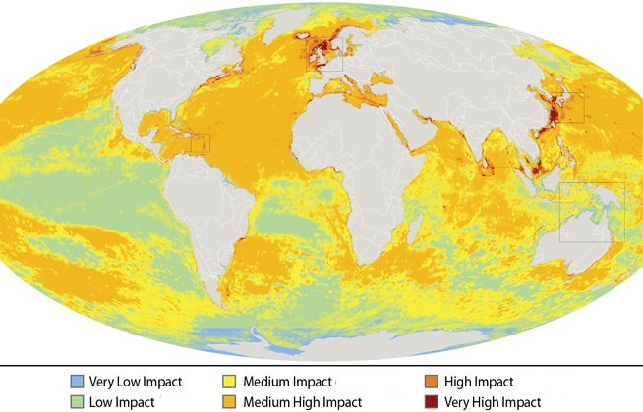
К источникам загрязнения Мирового океана относятся:
- сброс промышленных и хозяйственных вод непосредственно в море или с речным стоком;
- поступление с суши различных веществ, применяемых в сельском и лесном хозяйстве;
- преднамеренное захоронение в море загрязняющих веществ:
- утечки различных веществ в процессе судовых операций;
- аварийные выбросы с судов или подводных трубопроводов;
- разработка полезных ископаемых на морском дне;
- перенос загрязняющих веществ через атмосферу.

Slide 69
Обзоры загрязнения поверхностных и подземных вод содержатся в государственных докладах о состоянии окружающей среды. В докладах кратко излагаются основные результаты мониторинга, проводимого Росгидрометом. Оценка качества воды по гидрохимическим показателям не всегда позволяет разграничить антропогенное загрязнение и высокий естественный фон, нередко превышающий гигиенические стандарты.

Slide 70
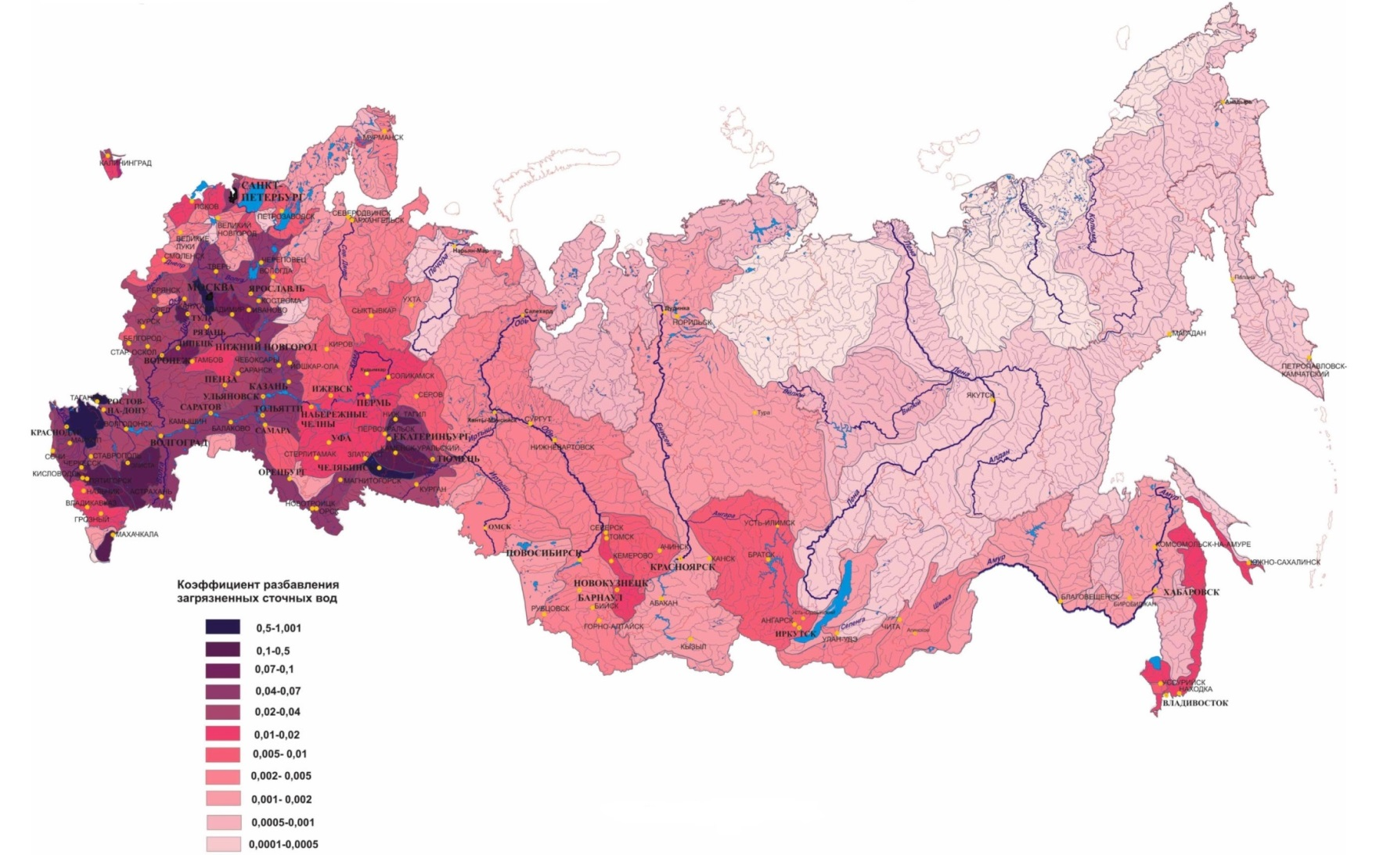
Представленные в картографической форме данные характеризуют объемы речных вод, в которых происходит разбавление сточных вод от всех источников, расположенных в пределах соответствующих речных бассейнов (коэффициенты разбавления). На карте очень четко выделяются бассейны с наибольшей нагрузкой на водные объекты и, соответственно, с наибольшей степенью остроты гидроэкологических проблем: бассейн р. Москва и ряд других густонаселенных территорий Подмосковья, низовья Кубани и другие районы Предкавказья, Верхнее и Среднее Поволжье, Заволжье и Зауралье.

Slide 71
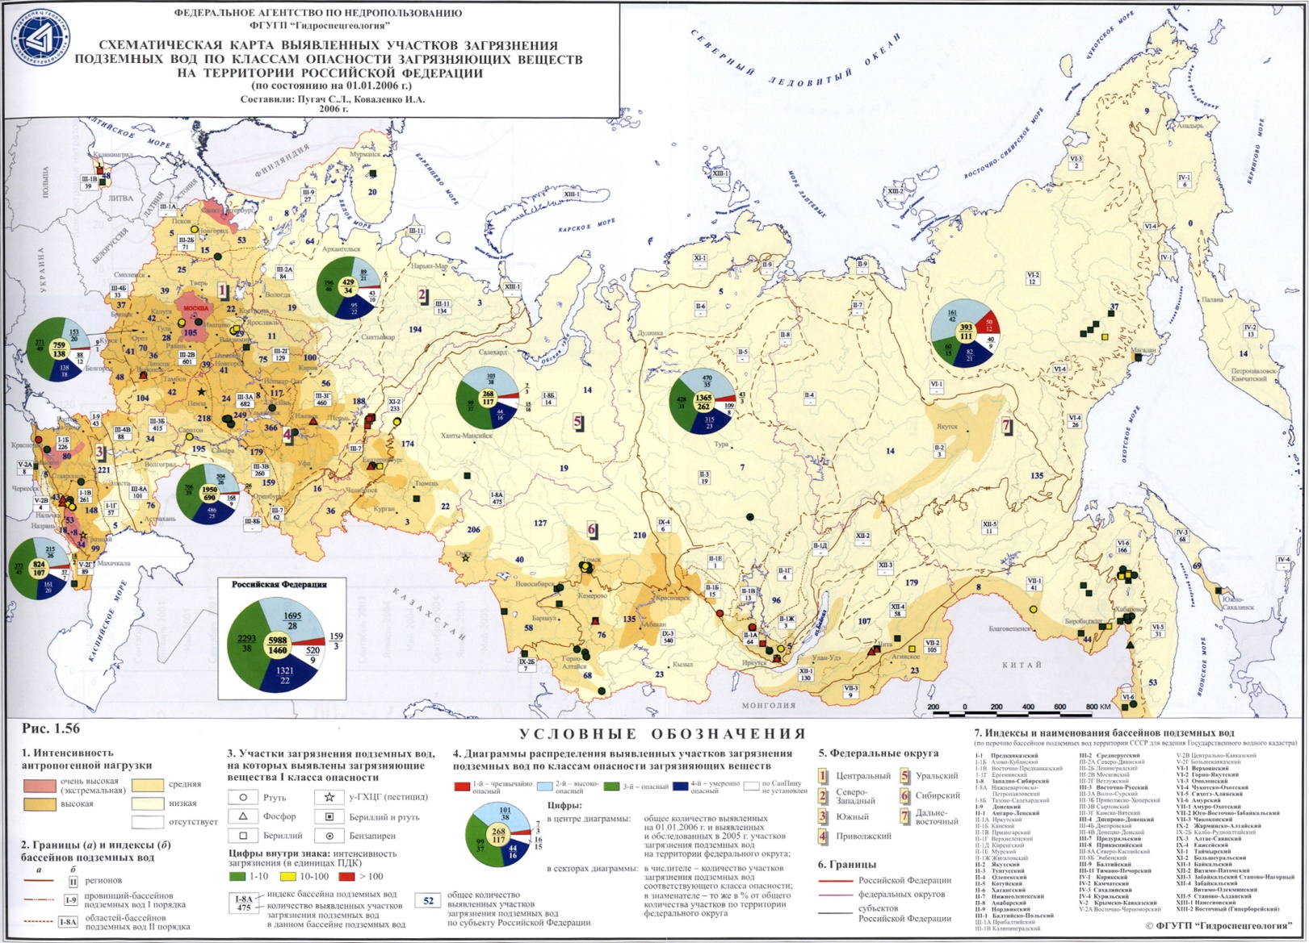
Очаги загрязнения подземных вод, связанные как с миграцией загрязняющих веществ с поверхности (загрязнение «сверху»), так и с подтягиванием некондиционных глубинных вод (загрязнение «снизу») концентрируются в районах с повышенной плотностью населения и техногенной нагрузкой: в Центре Европейской России, окрестностях Санкт-Петербурга, Предуралье и Зауралье, низовьях Волги, Дона и Кубани, Предкавказье. С севера на юг Европейской России, по мере роста плотности сельского населения и засушливости климата, нарастает частота встречаемости нитратного загрязнения (более ПДКв), достигая к югу от Саратова, Воронежа и Белгорода 50% водозаборов и более.

Slide 72
7. ГЕОЭКОЛОГИЯ ЛИТОСФЕРЫ

Slide 73
Экологические функции литосферы
Ресурсная функция, связанная с нахождением в литосфере минеральных, органических и органоминеральных ресурсов.
Геодинамическая функция, под которой понимается способность литосферы к проявлению и развитию геологических процессов и явлений (эндогенных и экзогенных), формирующих рельеф Земли.
Геофизико-геохимическая функция, включающая формирование литосферой геофизических (электромагнитных, радиационных, тепловых) и геохимических полей (в атмосфере, гидросфере, почвах и грунтах), непосредственно влияющих на состояние биоты и здоровье человека.
Практическому изучению экологических функций литосферы посвящается целый ряд наук и учебных дисциплин: геология полезных ископаемых и ресурсоведение, геотектоника и сейсмология, геоморфология и инженерная геология, геофизика и геохимия. За их рамками пока остаются слабо изученные вопросы, связанные с непосредственным влиянием свойств и особенностей литосферы и ее частных подразделений на условия существования организмов.

Slide 74
Экологически значимые свойства горных пород, влияющие на биоту и на хозяйственную деятельность человека, изучает экологическая петрология. К экологически значимым свойствам пород относятся:
- химический состав (элементы и формы их нахождения), определяющий доступность для организмов как биологически важных, так и вредных (токсичных) элементов;
- радиационные характеристики;
- водно-физические свойства, определяющие водоемкость, водопроницаемость и водоотдачу пород;
- прочностные характеристики, влияющие на выполнение породами роли литогенной основы ландшафта, распространение и масштабы проявления геодинамических процессов, в т.ч. опасных.

Slide 75
Магматические и метаморфические породы по прочностным показателям относятся к скальным, т.е. обладают наиболее высокими характеристиками. Вода в таких породах содержится только в трещинах, поэтому к важнейшим характеристикам магматических и метаморфических пород относится их трещиноватость: распространенность трещин, их глубина проникновения и ориентация, степень раскрытости.
Высокие прочностные характеристики магматических и метаморфических пород позволяют им «держать» склоны любой крутизны, вплоть до отвесных и нависающих скальных обрывов. На крутых склонах создаются предпосылки для развития обвально-осыпных, лавинных и других опасных геодинамических процессов.
Химический и минеральный состав магматических и метаморфических пород исключительно разнообразен. Магматические и метаморфические породы наиболее богаты микроэлементами, некоторые из которых обладают токсическими свойствами.
Радиационные характеристики магматических и метаморфических пород изменяются в широких пределах, от очень низких у ультраосновных пород до очень высоких у кислых. К наиболее радиационно опасным породам относятся граниты, гранито-гнейсы, нефелиновые и агапитовые сиениты.

Slide 76
Терригенные осадочные породы подразделяются по размеру образующих их обломочных зерен (глины, алевриты, пески, гравий, галька, валуны) и их сцементированности (глины и аргиллиты, алевриты и алевролиты, пески и песчаники, галечники и конгломераты).
Глинистые породы (глины, аргиллитоподобные глины, аргиллиты, глинистые сланцы) обладают в целом невысокими прочностными характеристиками. Естественная радиоактивность в сравнении с другими осадочными породами несколько повышенная.
Песчаные породы (пески, песчаники) по прочностным характеристикам неоднородны: у рыхлых песков они минимальны, тогда как наиболее сцементированные песчаники в инженерной геологии относятся к полускальным и даже скальным породам. Естественная радиоактивность песков и песчаников обычно низкая.
Хемогенные осадочные породы подразделяются по химическому составу, определяющему их свойства.
Радиоактивность карбонатных, кремнистых и соленосных пород невысокая.
Органические соединения в недрах формируют восстановительный барьер, на котором при миграции накапливается ряд элементов, включая в т.ч. токсичные и радиоактивные.

Slide 77
Месторождения полезных ископаемых с экологической точки зрения представляют собой высшую степень концентрации тех или иных элементов, как основных, (добываемых из месторождений), так и элементов-спутников. Месторождениям обычно сопутствуют повышенные концентрации тех же элементов - первичные (образовавшиеся вместе с месторождениями и за счет тех же процессов) и вторичные (образовавшиеся за счет выноса из месторождения) ореолы, проявляющиеся в грунтах, почвах, подземных водах, а иногда и в поверхностных водах и атмосферном воздухе. Это не может не создавать последствий для биоты. При токсичности представленных в месторождении элементов последствия являются негативными, включая разряженность растительного покрова, распространение различных уродливых форм («серпентиновая флора» хромовых месторождений, «галмейная флора» цинковых месторождений и др.). С этими особенностями месторождений и ореолов связаны довольно многочисленные геоботанические поисковые признаки.
Высокие природные концентрации элементов, представленных в месторождениях и ореолах, могут быть вредны и для здоровья человека, особенно если повышенным концентрациям элементов подвержены природные воды.

Slide 78
Экологические последствия дегазации и дегидратации литосферы.
Наиболее крупным экологическим последствием дегазации и дегидратации литосферы является само существование жизни на Земле, ставшее возможным благодаря образованию за счет указанных процессов атмосферы и гидросферы. Поступление из недр жидких и газообразных веществ подвержено огромным по размаху изменениям во времени, в пространстве и по составу, в силу чего количественная оценка дегазации и дегидратации недр крайне затруднена. Естественная эмиссия газов из недр не исчерпывается вулканическими извержениями. Наряду с вулканическими выбросами, существует также «холодная» дегазация Земли, выражающаяся в периодическом выносе из её глубоких недр флюидов углеродно-кислородно-водородного состава. Локальные аномальные участки поверхности Земли, оказывающие негативное воздействие на человека и живые организмы, получили название геопатогенных зон.

Slide 79
Геодинамическая функция литосферы реализуется в геодинамических зонах и аномалиях – местах сброса напряженного состояния литосферы, миграции флюидов с мантийного уровня, распределения их в горных породах и выброса в атмосферу. К причинам напряженного состояния относятся взаимные перемещения тектонических блоков, разделяемых глубинными разломами. В геодинамической функции различают:
- роль тектонических процессов и связанных с ними геодинамических зон и аномалий;
- роль тектонически обусловленных эндогенных процессов;
- роль тектонических процессов в «провоцировании и оживлении» экзогенных процессов.
Одной из наиболее сложных и чреватых самыми серьезными негативными последствиями является проблема сейсмического районирования. Внимание к проблеме техногенных землетрясений было привлечено в связи с довольно многочисленными фактами активизации сейсмических процессов в районах добычи нефти и газа, строительства крупных гидроэлектростанций в горных долинах.

Slide 80
8. ГЕОЭКОЛОГИЯ ПОЧВЕННО-РАСТИТЕЛЬНОГО ПОКРОВА И ЖИВОТНОГО МИРА

Slide 81
Почва является связующим звеном биологического и геологического круговоротов, несет на себе следы различных этапов последнего («почва–память», формирующаяся за длительное время и относительно устойчивая). Биологический круговорот от создания биомассы до ее разложения протекает значительно быстрее, но полной минерализации органических остатков при этом не происходит. Та или иная часть органического вещества в тех или иных формах остается в почве, постоянно обновляющаяся и переформирующаяся («почва–момент»). При нарушении почвенного покрова резко ослабевает биологический круговорот, в котором превалируют обменные процессы, и усиливается геологический, преимущественно в своих деструктивных проявлениях, таких как эрозионные и дефляционные процессы.

Slide 82
Эволюция почвенного покрова происходит под воздействием:
- внутренних процессов, протекающих в самой почве при относительно неизменных внешних условиях (саморазвитие, скорость которого снижается по мере увеличения продолжительности периода неизменности внешних факторов);
- климатических условий, испытывающих за длительное время колебания или направленные изменения (климатическая эволюция, наиболее ярко проявляющаяся на природных рубежах, таких как тундра-лес и лес-степь);
- постоянного, периодического или эпизодического привноса извне вещества, включаемого в процессы почвообразования по мере поступления (седиментационная эволюция, проявляющаяся на поймах, в вулканических районах и т.п.).
При стабильных внешних условиях происходит постепенное увеличение мощности гумусированных горизонтов. Так, слой чернозема (горизонты А₁ + АВ) мощностью 50 см формируется за 700-800 лет, мощностью 60-70 см – за 2000 лет, мощностью 70-78 см – за 3000 лет.
Антропогенная эволюция почв происходит в историческом масштабе времени, вследствие сельскохозяйственного освоения.
Сельскохозяйственное использование может как улучшать, так и ухудшать агрономические свойства почв, и соотношение между этими тенденциями находится в зависимости от уровня культуры земледелия.

Slide 83
Виды антропогенной деградации почв. Деградация почв вследствие деятельности человека может происходить как при неэффективном сельскохозяйственном использовании, так и при других видах землепользования.
Геоэкологические последствия низкой культуры земледелия включают, прежде всего, эрозию.
Использование тяжелых сельскохозяйственных и транспортных машин влечет за собой агрогенное переуплотнение почв, сопровождающееся нарушением структуры почв и ухудшением водно-воздушного и питательного режима.
С древнейших времен для повышения эффективности земледелия применяется орошение, что в условиях жаркого климата влечет за собой засоление.
Геоэкологические последствия избыточного выпаса скота связаны с вытаптыванием почв и деградацией растительности. Это особенно проявляется в сухие периоды и влечет за собой развитие эоловых и эрозионных процессов, приводящих к необратимой деградации почв – опустыниванию.
Загрязнение почв – менее известная, но едва ли не более острая проблема. Основными загрязнителями почв являются металлы и их соединения, радиоактивные вещества, пестициды, нефтепродукты.

Slide 84
Функции растительных сообществ, также как и функции почвы, реализуются на локальном (экосистемы, ландшафты) и глобальном (биосфера) уровнях.
Растительность Земли обеспечивает поддержание газового состава атмосферы и теплового баланса Земли. Важнейшую роль в этом играет растительность суши, ежегодно поглощавшая в доагрикультурный период 26,6 х 10¹⁰ т диоксида углерода и выделявшая 21,6 х 10¹⁰ т кислорода. В связи с деятельностью человека в настоящее время эти величины сократились примерно на 25%.
Влияние на альбедо Земли. Естественная растительность характеризуется следующими значениями альбедо: тундра 0,15-0,2; хвойные леса 0,1-0,15; лиственные леса 0,15-0,20; луга 0,15-0,25; сухая степь 0,2-0,3. При замене естественной растительности на обрабатываемые поля альбедо изменяется незначительно: у посевов зерновых, картофеля, хлопка оно составляет от 0,1 до 0,25. Альбедо существенно уменьшается при нарушении земель: до 0,05-0,15 у темных почв и 0,1-0,2 у влажных серых.
Защита от эрозии. По данным многочисленных исследований, сомкнутый растительный покров надежно защищает почву от эрозии, делая потери от нее незначительными.

Slide 85
Изменчивость растительного покрова. Растительный покров формирует и постоянно изменяет среду своего обитания. Каждый вид потребляет из почвы те или иные элементы питания и продуцирует специфический по составу и количеству опад. Если длительное время выращивать на одних и тех же участках одни и те же культуры, то уже через несколько лет наступит истощение почвы и падение продуктивности. Поэтому в земледелии практикуются севообороты. Подобные явления существуют и в естественных условиях и называются сукцессиями – последовательными сменами растительных сообществ:
- первичные сукцессии – формирование растительного покрова зонального типа на вновь образовавшихся местообитаниях (лавовых покровах, стенках срыва обвалов и оползней), когда вначале появляются лишайники, затем травянистые, кустарники и т.д.;
- флуктуации – непродолжительные и ненаправленные малые сдвиги состава или структуры популяций в ответ на небольшие нарушения, при которых продолжительность «возврата» сообщества в исходное состояние не должна превышать 10 лет.
- циклические сукцессии (демутации) – восстановление компонентов растительности при их нарушении на площади, сопоставимой с площадью сообщества, что по времени обычно превышает 10 лет;
- вторичные сукцессии – восстановление зрелого сообщества после масштабного нарушения (пожары, ураганы, рубки, вспышки дендрофагов);
- вековые сукцессии (гологенез), протекающие в пределах ландшафта как результат длительных изменений климата и ландшафта (например, рост верховых болот в условиях плоскоравнинного рельефа и влажного климата).

Slide 86
Геоэкологическая роль животного мира. Животные находятся в сложной взаимосвязи с почвой и растениями: занимают определенные места в трофических цепях, обогащают удобрениями и рыхлят почву. Животные определенных видов выполняют роль опылителей растений, распространителей их семян. Поедая биомассу растений и разлагая отмершее органическое вещество, животные содействуют ускорению биологического круговорота и повышению биопродуктивности экосистем. Микроорганизмы играют преобладающую роль в биохимическом разрушении загрязняющих веществ при процессах самоочищения, удерживают и концентрируют в почве азотистые соединения и другие необходимые растениям вещества.
Любой вид занимает определенную экологическую нишу и в случае исчезновения заменяется другим, обычно более вредным с точки зрения человека. Любой вид является составной частью генетического фонда планеты. Хотя на животных приходится всего 2% биомассы, число их видов в 4,7 раза превышает число видов растений и в 17,7 раз – число видов грибов, что определяет роль животного мира в обеспечении биоразнообразия.

Slide 87
Проблемы взаимодействия объектов животного мира и хозяйственных объектов.
Во многих регионах России существуют проблемы взаимодействия лосей и автотранспорта: частыми становятся случаи ДТП с участием внезапно выбегающих на дорогу лосей. При высокой плотности лоси создают серьезные проблемы возобновлению лесной растительности, обкусывая ветви и ломая вершинки соснового, осинового и ивового подроста.
Птицы, обитающие вблизи аэропортов, представляют опасность для взлетающих и совершающих посадку самолетов. Погибая при столкновениях с самолетами, птицы могут причинять им значительные повреждения, в т.ч. способные стать причиной авиакатастрофы. В связи с этим в мире практикуются разнообразные способы отпугивания птиц от аэродромов.
В степных районах, где обитают крупные птицы, при неэкологичных конструкциях опор ЛЭП и подвески проводов птицы могут вызывать короткие замыкания, при которых гибнут сами и вызывают аварийные отключения электроснабжения.
Птицы и летучие мыши, поселяясь на чердаках и под крышами зданий, могут нарушать требования к их санитарному состоянию и содержанию. Отдельная группа санитарно-гигиенических проблем связана с синантропными животными.
Известно, что деятельность бобров по строительству плотин на малых реках вызывает застаивание воды, накопление значительной массы древесных остатков в руслах, ведет к заболачиванию прилегающих территорий, ухудшению условий произрастания древесной растительности.

Slide 88
8. ФИЗИЧЕСКИЕ АСПЕКТЫ ГЕОЭКОЛОГИИ

Slide 89
Присутствующие в окружающей среде физические поля (радиационные, электромагнитные, тепловые) продуцируются многочисленными природными и техногенными источниками. Физические поля являются проявлениями материально-энергетических потоков в биосфере.
По характеру воздействия на биологические объекты физические поля (излучения) разделяются на ионизирующие (обладающие в силу своих энергетических характеристик способностью выбивать элементарные частицы из атомов в составе встречающихся на их пути молекул) и неионизирующие. Ионизирующие поля называют также радиационными, хотя в своем первоначальном значении слово «радиация» не было связано с явлением радиоактивности и означало любое излучение. Так, в метеорологии и климатологии словосочетание «солнечная радиация» остается вполне употребительным.

Slide 90
Природный радиационный фон. Биосфера, как часть географической оболочки, сформирована в условиях естественного радиационного фона. Ионизирующая радиация была одним из источников энергии, необходимых для возникновения и эволюции жизни на Земле.
Как известно из физики, основным источником ионизирующих излучений является радиоактивный распад - процесс самопроизвольного превращения неустойчивых атомных ядер в более устойчивые, характеризующиеся большей энергией связи на нуклон. В природе существует 3 вида радиоактивного распада: α-распад, при котором выделяются ядра атомов гелия, β-распад, при котором выделяются электроны, и γ-распад, при котором выделяются γ-кванты, обладающие наиболее высокой проникающей способностью. К ионизирующим излучениям относятся также потоки нейтронов и рентгеновские лучи.
Источниками природного радиационного фона являются космические лучи и радиоактивные элементы в горных породах. Космическое излучение подразделяется на первичное и вторичное. Первичное излучение формируется в космическом пространстве, за счет потоков частиц и излучений Солнца, других звезд, ядра галактики. Входящие в состав первичных излучений протоны, нейтроны и тяжелые частицы высоких энергий в верхних слоях атмосферы взаимодействуют с ядрами атомов азота, кислорода и других газов, выбивают из них электроны, нейтроны, протоны, которые в свою очередь взаимодействуют с другими атомами. В результате этого количество частиц лавинообразно растет, что приводит к образованию вторичного космического излучения.
Второй источник природного радиационного фона – излучения радиоактивных изотопов (²³⁸U, ²³²Th, ⁴⁰К и др.), содержащихся в горных породах.

Slide 91
Единицы измерения радиоактивности. Исходной величиной в системе СИ является беккерель (Бк) - 1 распад в секунду. Дозой облучения называется количество энергии излучения, переданной тканям организма. Поглощенные дозы измеряются в греях (Гр), 1 грей равен 1 джоулю на килограмм массы. Однако при одинаковой поглощенной дозе α-излучение в 20 раз опаснее, чем β- и γ-излучение. Скорректированная с учетом этого доза называется эквивалентной дозой, измеряемой в зивертах (Зв).
Широко используются также внесистемные единицы, такие как кюри, бэр, рад. В кюри (Ки) измеряется количество предстоящих радиоактивных распадов. С учетом количества и изотопного состава радиоактивных веществ, 1 кюри соответствует числу распадов в 1 грамме ²²⁶Ra, равняющемуся 3,7.10¹⁰ Бк. Рад - единица поглощенной дозы: 1 рад = 0,01 Гр. Бэр (биологический эквивалент рентгена) - единица эквивалентной дозы: 1 бэр = 0,01 Зв. Безопасной дозой для взрослого человека, подверженного воздействию излучений в связи с профессиональной деятельностью, считается 50 миллизивертов (мЗв) в год. Коллективные дозы измеряются в человеко-зивертах. Уровень радиоактивного загрязнения измеряется в Ки/км²; загрязненной считается территория, содержащая 1 Ки/км² и более.

Slide 92
Физический механизм восприятия звука. В основе возникающего звука лежат механические колебания упругих тел. В слое воздуха, непосредственного примыкающем к поверхности движущегося тела, возникают колебания, приводящие к образованию перемежающихся участков сгущения (сжатия) и разряжения. Эти сжатия и разряжения чередуются во времени и распространяются в стороны в виде продольной волны. Волна достигает уха и вызывает периодические колебания давления, которые воздействуют на слуховой анализатор, включающий ухо (наружное, среднее и внутреннее) и соответствующий отдел головного мозга.
Физиологические ощущения одинаковых приростов громкости возникают при изменении силы звука не на одинаковое количество единиц, а в одинаковое количество раз: изменения давления с 1 до 10 бар, с 10 до 100 бар и т.д. воспринимаются как одинаковый прирост громкости. Слух, таким образом, одинаково реагирует не на абсолютные приросты частоты, а на ее относительные изменения. Данный физиологический механизм позволяет воспринимать слабые звуки, и в то же время избежать негативных последствий от воздействия наиболее сильных звуков. С учетом этих свойств слуха установлена логарифмическая шкала для измерения уровня звукового давления шума.

Slide 93
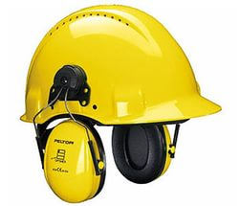
Защита от шума включает ряд направлений:
- технические решения, способствующие снижению уровней шумности на основе совершенствования конструкций автомобилей, самолетов, станков и др. - наиболее эффективный путь к решению проблемы. Снижение уровней шумности достигается за счет использования прокладок, улучшения пригонки деталей, замены металлических деталей пластмассовыми, использования глушителей и т.п.;
- градостроительные и планировочные мероприятия, направленные на снижение воздействия шума на население путем застройки с учетом требований шумозащиты. Для этого предусматривается, в частности, прокладка широких улиц (50-100 м и более), размещение зданий торцом к магистрали, создание полос зеленых насаждений между проезжей частью и жилой застройкой, устройство акустически непрозрачных шумозащитных стенок из синтетических материалов, вынос аэропортов на достаточное расстояние от городов;
- строительство шумозащищенных зданий с тройным остеклением, с высокой степенью герметичности, с использованием звукозащитных материалов в стенах и межэтажных перекрытиях;
- использование индивидуальных средств защиты органов слуха (заглушки, наушники и т.п.).

Slide 94
Электромагнитные поля (ЭМП) входят в число постоянных факторов, действующих в среде обитания человека и других биологических видов. Магнитное поле Земли оказывает сильное воздействие на перераспределение заряженных частиц в ближайшем к Земле космическом пространстве. Под воздействием потоков частиц («солнечный ветер») магнитное поле претерпевает кратковременные изменения (магнитные бури). Известно (в значительной степени благодаря работам А.Л. Чижевского) их влияние на обострение сердечно-сосудистых заболеваний, распространение эпидемий, динамику численности популяций и др.
Электромагнитное загрязнение происходит в результате изменения электромагнитных свойств среды при функционировании линий электропередач, радио-, телевизионных и радиолокационных станций и др., вызывая глобальные и локальные геофизические аномалии. Механизм и степень влияния ЭМП на живые организмы изучены недостаточно. Сложность изучения биологического действия электромагнитных полей связана с тем, что, с одной стороны, их воздействие редко проявляется в чистом виде, подвержено сложной временной изменчивости и обычно сопровождается другими, часто более значимыми влияниями, с другой стороны, реакции организмов на ЭМП в значительной степени зависят от индивидуальных особенностей. Поэтому оценки воздействия ЭМП на здоровье человека часто бывают противоречивы.

